Slide 1
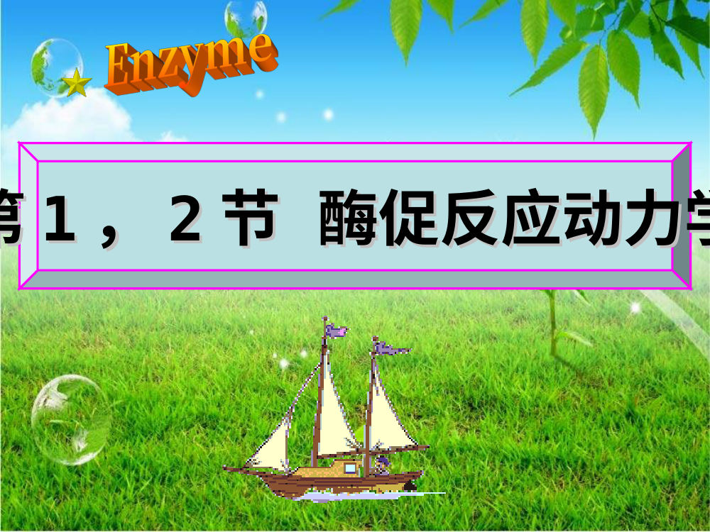
第7章 酶动力学导览
来源：老师PPT（酶动力学）
🖼 这张图在说什么：本页PPT图片主题是「第1 ，2」。看图时先抓：第1 ，2 节酶促反应动力学 节酶促反应动力学。把图上的结构/流程和这些文字对应起来，再回看本页自测。
酶动力学研究酶促反应速率及底物浓度、抑制剂、温度、pH等因素的影响。主线：反应级数→米氏方程→Km/Vmax→作图→抑制→其他因素。
【要点】
• 研究速率及影响因素。
• 米氏方程是核心。
• 抑制/温度/pH后续。
1

Slide 2
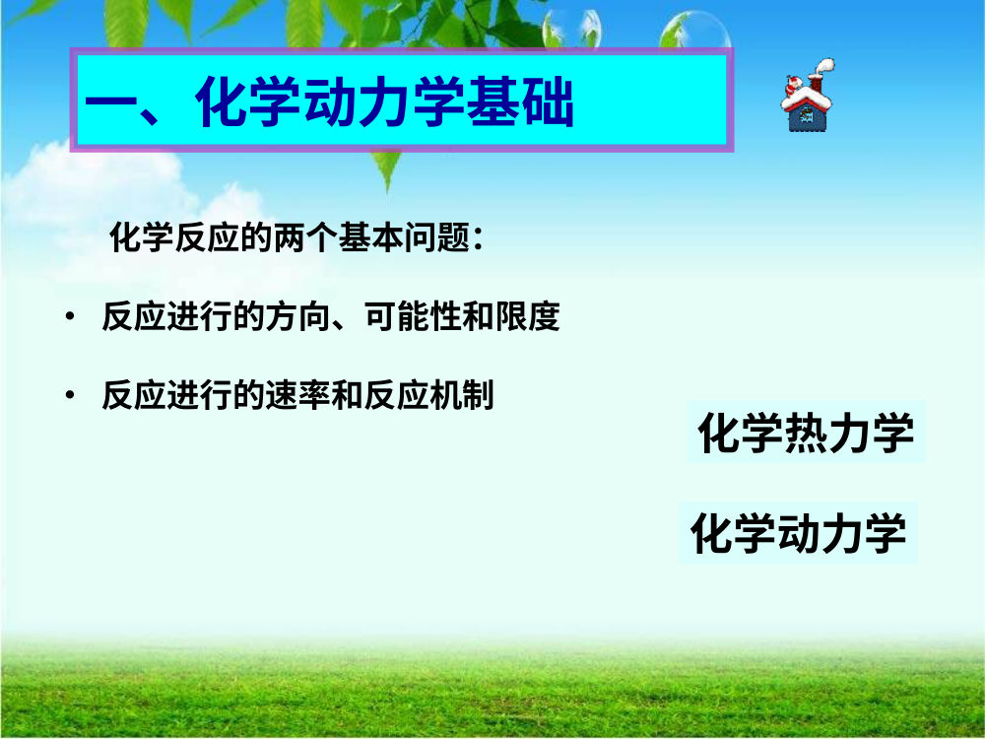
化学反应的两个基本问题
来源：老师PPT（酶动力学）
🖼 这张图在说什么：本页PPT图片主题是「化学反应的两个基本问题：」。看图时先抓：化学反应的两个基本问题： • 反应进行的方向、可能性和限度 • 反应进行的速率和反应机制 一、化学动力学基础 化学热力学 化学动力学。把图上的结构/流程和这些文字对应起来，再回看本页自测。
化学反应有两个基本问题：方向/可能性/限度（热力学）和速率/机制（动力学）。酶动力学属于后者，关注反应有多快。
【要点】
• 热力学：方向/限度。
• 动力学：速率/机制。
• 酶动力学属动力学。
2

Slide 3
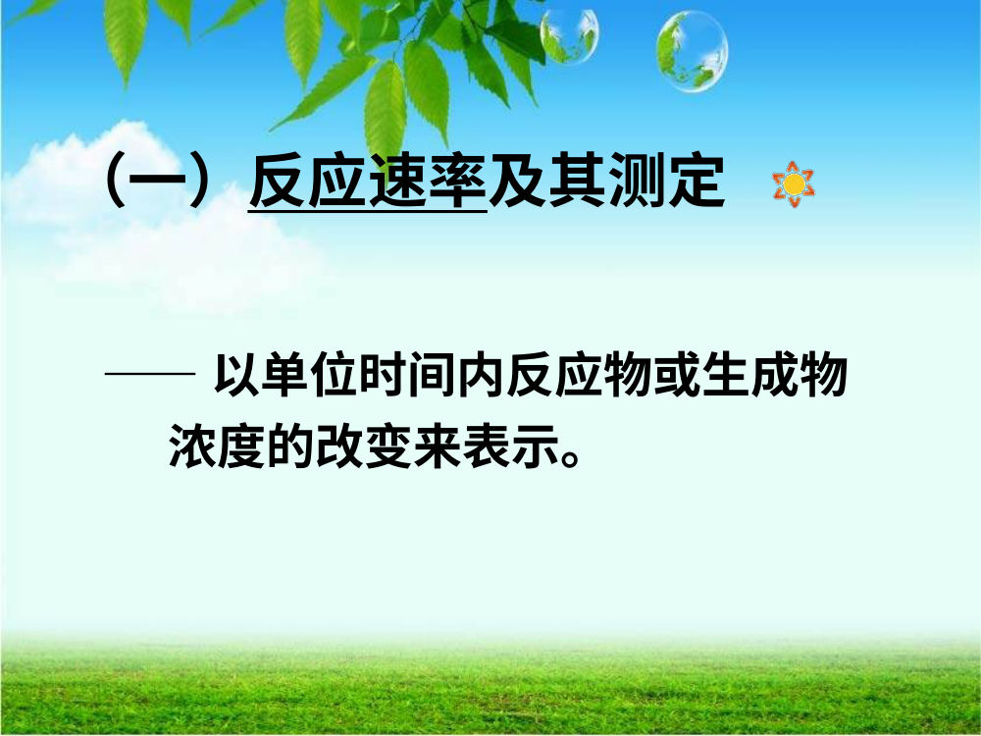
反应速率的测定
来源：老师PPT（酶动力学）
🖼 这张图在说什么：本页PPT图片主题是「（一）反应速率及其测定」。看图时先抓：（一）反应速率及其测定 —— 以单位时间内反应物或生成物 浓度的改变来表示。把图上的结构/流程和这些文字对应起来，再回看本页自测。
反应速率=单位时间反应物浓度减少或产物浓度增加，单位mol/(L·s)。测初速度时取底物消耗<5%的线性阶段。
【要点】
• v=Δ浓度/Δt。
• 初速度取线性段。
• 底物消耗<5%。
3

Slide 4
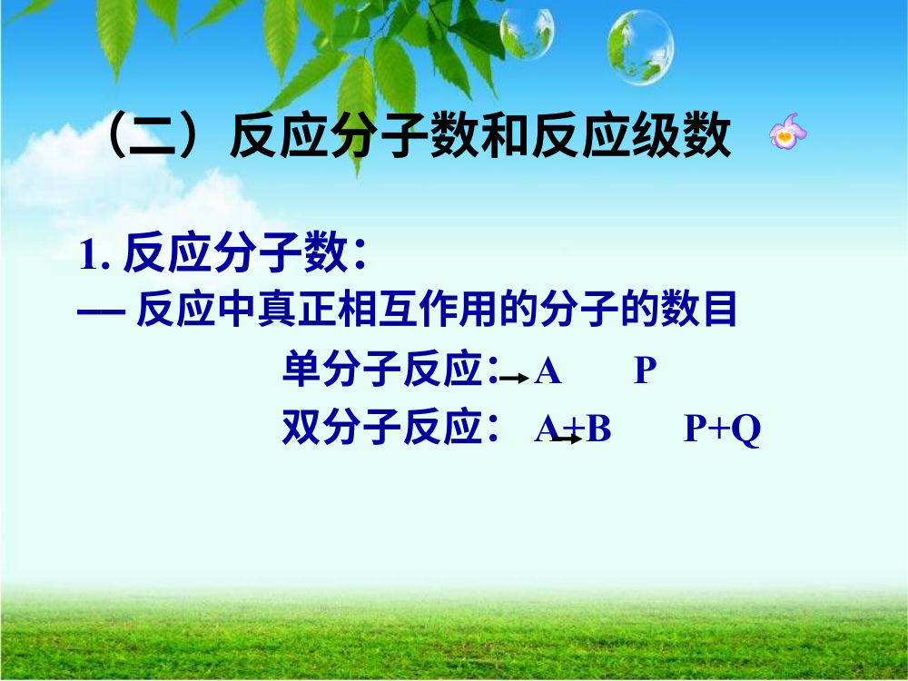
反应分子数与反应级数
来源：老师PPT（酶动力学）
🖼 这张图在说什么：本页PPT图片主题是「（二）反应分子数和反应级数」。看图时先抓：（二）反应分子数和反应级数 1. 反应分子数： —— 反应中真正相互作用的分子的数目 单分子反应：A P 双分子反应：A+B P+Q。把图上的结构/流程和这些文字对应起来，再回看本页自测。
反应分子数是真正参与反应的分子数；反应级数是速率方程中浓度项指数之和。两者不同：分子数看机理，级数看实验速率方程。
【要点】
• 分子数=参与分子数。
• 级数=速率方程指数和。
• 分子数≠级数。
4

Slide 5
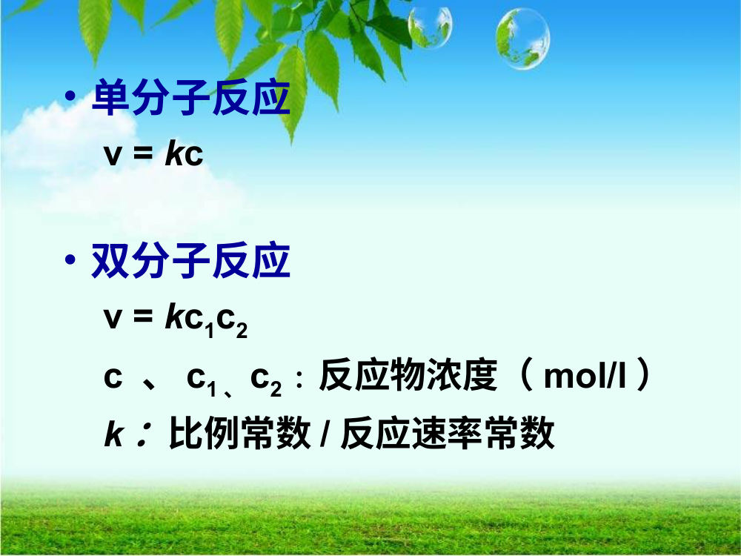
单分子与双分子反应
来源：老师PPT（酶动力学）
🖼 这张图在说什么：本页PPT图片主题是「• 单分子反应」。看图时先抓：• 单分子反应 v = kc • 双分子反应 v = kc1c2 c 、c1 、c2 ：反应物浓度（mol/l ） k ：比例常数/ 反应速率常数。把图上的结构/流程和这些文字对应起来，再回看本页自测。
单分子反应v=kc（一级）；双分子反应v=kc1c2（二级，若两浓度同变）。分子数看机理，级数看速率方程。
【要点】
• 单分子v=kc。
• 双分子v=kc1c2。
• 分子数≠级数。
5

Slide 6
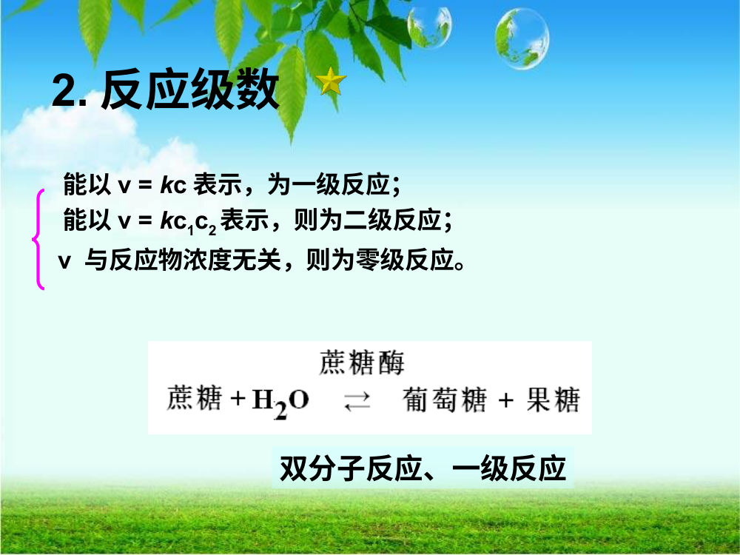
反应级数判定
来源：老师PPT（酶动力学）
🖼 这张图在说什么：本页PPT图片主题是「2. 反应级数」。看图时先抓：2. 反应级数 能以v = kc 表示，为一级反应；能以v = kc1c2表示，则为二级反应；v 与反应物浓度无关，则为零级反应。把图上的结构/流程和这些文字对应起来，再回看本页自测。
按速率方程判断：v=kc为一级；v=kc1c2为二级；v与浓度无关为零级。级数由实验速率方程决定。
【要点】
• 一级v=kc。
• 二级v=kc1c2。
• 零级v=k。
6

Slide 7
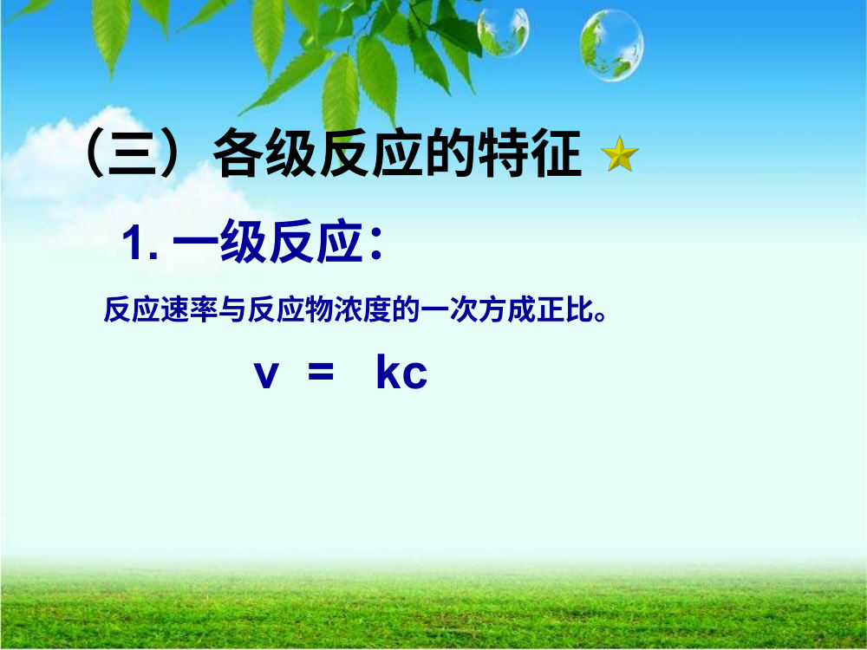
各级反应特征
来源：老师PPT（酶动力学）
🖼 这张图在说什么：本页PPT图片主题是「（三）各级反应的特征」。看图时先抓：（三）各级反应的特征 1. 一级反应： 反应速率与反应物浓度的一次方成正比。把图上的结构/流程和这些文字对应起来，再回看本页自测。
一级：t1/2恒定；二级：t1/2∝1/c0；零级：t1/2∝c0。用半衰期随初浓度变化可判断级数。
【要点】
• 一级t1/2恒定。
• 二级∝1/c0。
• 零级∝c0。
7

Slide 8
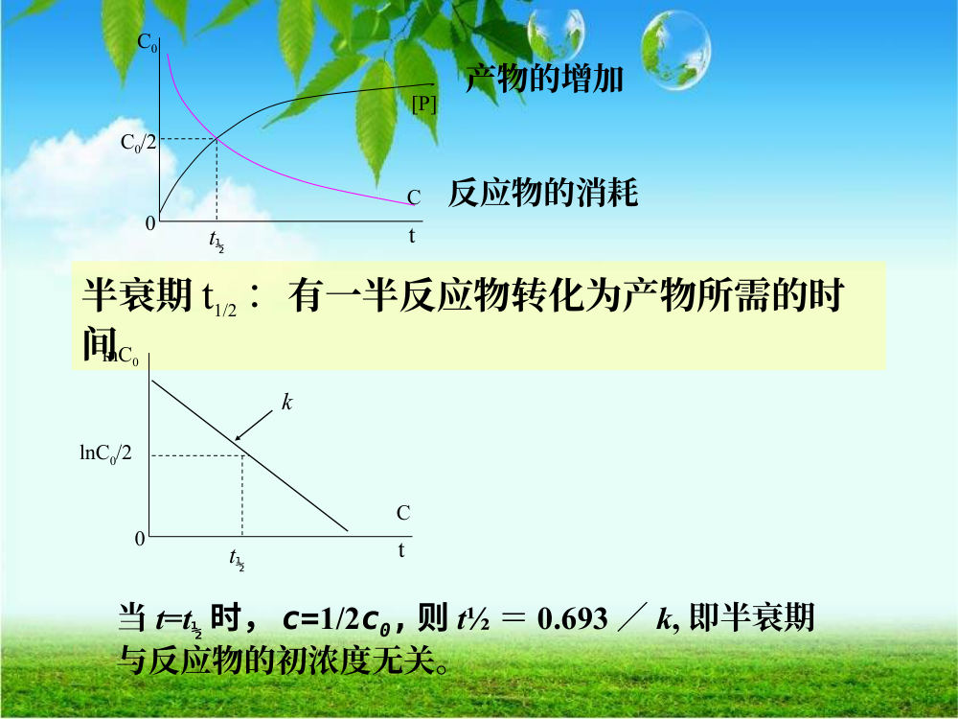
一级反应
来源：老师PPT（酶动力学）
🖼 这张图在说什么：本页PPT图片主题是「C0」。看图时先抓：C0 C0/2 0 t½ [P] C t 反应物的消耗 产物的增加 半衰期t1/2 ：有一半反应物转化为产物所需的时 间lnC0 lnC0/2 0 t½ C t k 当t=t½ 时，c=1/2c0, 则t½ ＝0.693 ／k, 即半衰期 与反应物的初浓度无关。把图上的结构/流程和这些文字对应起来，再回看本页自测。
一级反应v=k[S]，半衰期t1/2=0.693/k，与初浓度无关；ln[S]对t为直线。
【要点】
• v=k[S]。
• t1/2=0.693/k。
• 半衰期与初浓度无关。
8

Slide 9
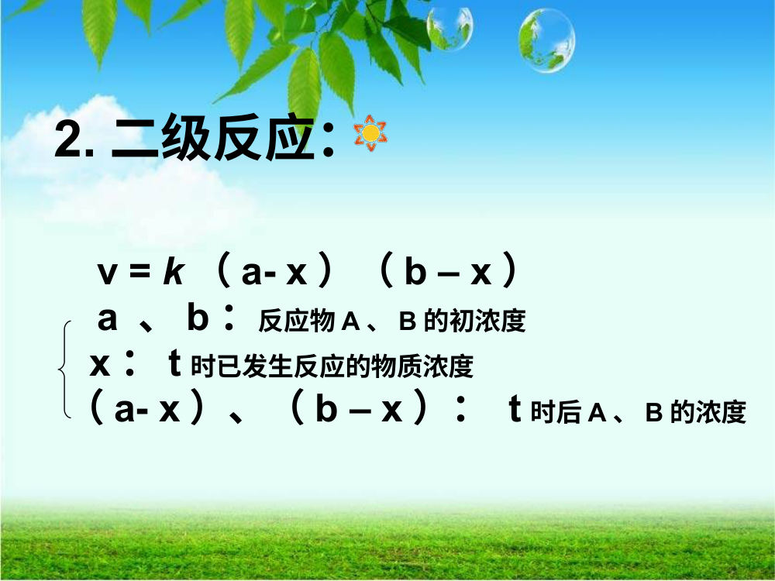
二级反应
来源：老师PPT（酶动力学）
🖼 这张图在说什么：本页PPT图片主题是「2. 二级反应：」。看图时先抓：2. 二级反应： v = k （a- x ）（b – x ） a 、b ：反应物A 、B 的初浓度 x ：t 时已发生反应的物质浓度 （a- x ）、（b – x ）： t 时后A 、B 的浓度。把图上的结构/流程和这些文字对应起来，再回看本页自测。
二级反应v=k[S]^2（或[A][B]），半衰期t1/2=1/(k[S]0)，与初浓度成反比；1/[S]对t为直线。
【要点】
• v=k[S]^2。
• t1/2∝1/[S]0。
• 1/[S]–t直线。
9

Slide 10
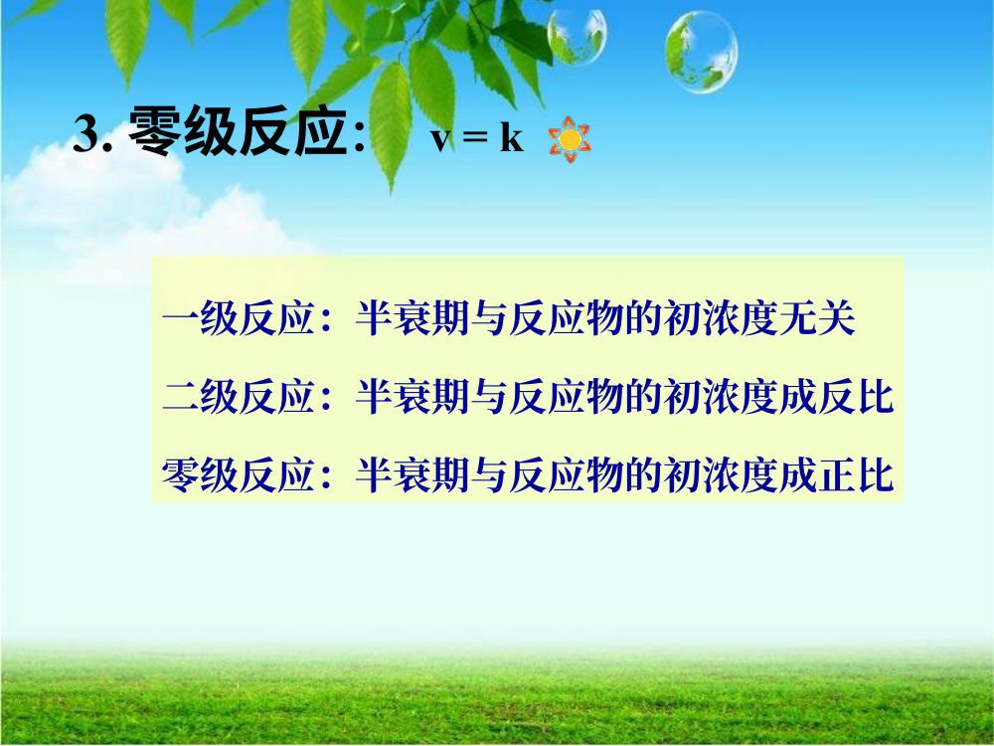
零级反应
来源：老师PPT（酶动力学）
🖼 这张图在说什么：本页PPT图片主题是「3. 零级反应」。看图时先抓：3. 零级反应 ： v = k 一级反应：半衰期与反应物的初浓度无关 二级反应：半衰期与反应物的初浓度成反比 零级反应：半衰期与反应物的初浓度成正比。把图上的结构/流程和这些文字对应起来，再回看本页自测。
零级反应v=k，与底物浓度无关；[S]对t为直线，半衰期t1/2=[S]0/(2k)，与初浓度成正比。酶被底物饱和时表现为零级。
【要点】
• v=k。
• [S]–t直线。
• 半衰期∝[S]0。
• 酶饱和时零级。
10

Slide 11
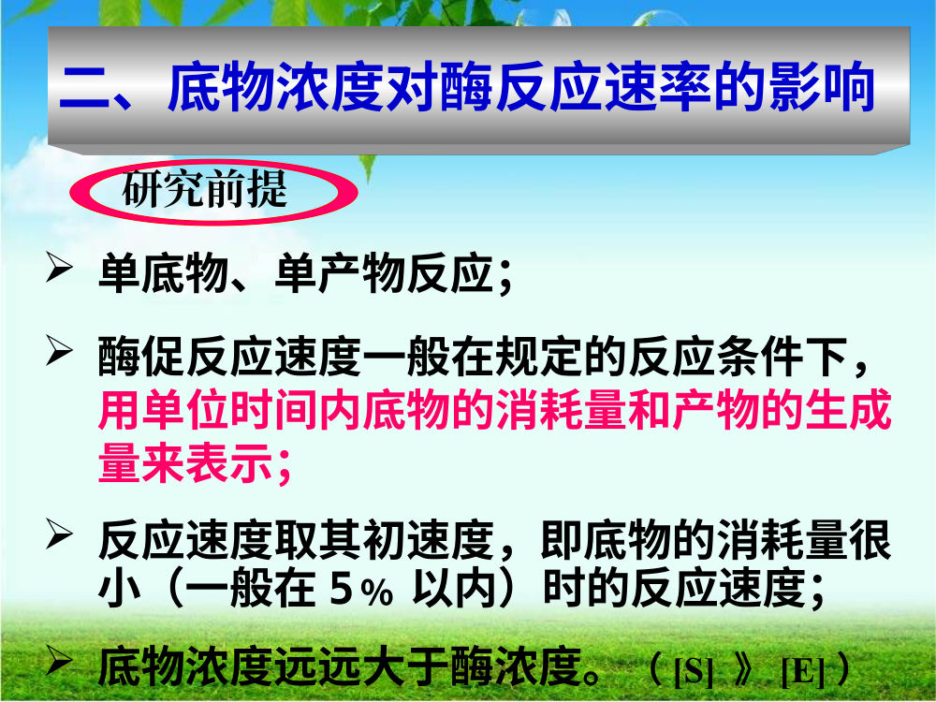
底物浓度实验的前提
来源：老师PPT（酶动力学）
🖼 这张图在说什么：本页PPT图片主题是「➢单底物、单产物反应；」。看图时先抓：➢单底物、单产物反应；➢酶促反应速度一般在规定的反应条件下， 用单位时间内底物的消耗量和产物的生成 量来表示；➢反应速度取其初速度，即底物的消耗量很 小（一般在5﹪以内）时的反应速度。把图上的结构/流程和这些文字对应起来，再回看本页自测。
研究底物浓度影响的前提：单底物单产物、测初速度（底物消耗<5%）、[S]远大于[E]、其他条件固定。
【要点】
• 单底物单产物。
• 测初速度。
• [S]>>[E]。
• 固定pH/温度。
11

Slide 12
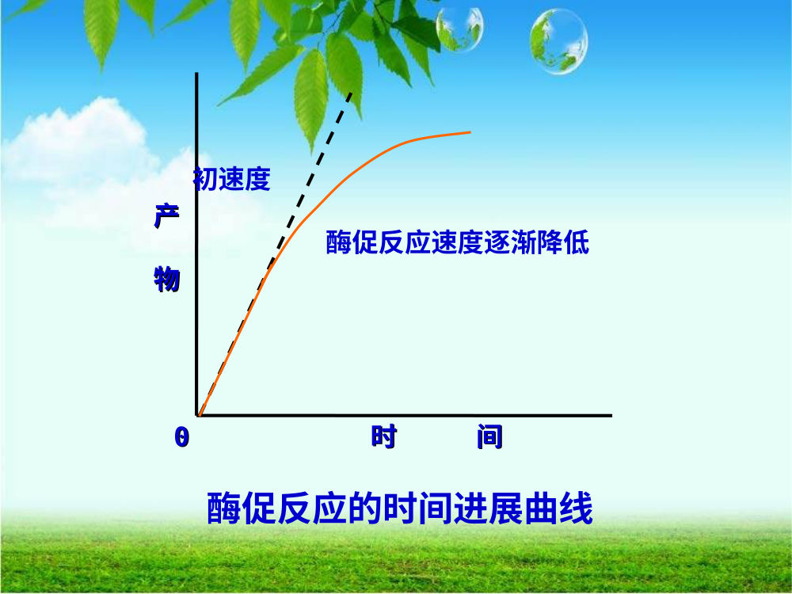
酶促反应时间进展曲线
来源：老师PPT（酶动力学）
🖼 这张图在说什么：本页PPT图片主题是「产」。看图时先抓：产 物 0 0 时 间 时 间 初速度 酶促反应速度逐渐降低 酶促反应的时间进展曲线。把图上的结构/流程和这些文字对应起来，再回看本页自测。
产物随时间增加，斜率=反应速率；初速度取起始直线段，后期底物减少/产物抑制使速率下降。
【要点】
• 斜率=速率。
• 初速度取起始段。
• 后期速率下降。
12

Slide 13
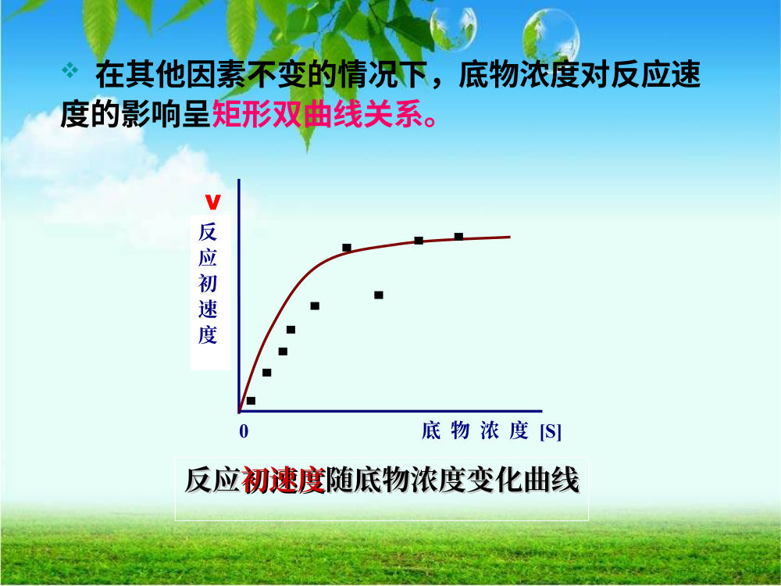
❖ 在其他因素不变的情况下，底物浓度对反应速
来源：老师PPT（酶动力学）
🖼 这张图在说什么：本页PPT图片主题是「 在其他因素不变的情况下，底物浓度对反应速」。看图时先抓： 在其他因素不变的情况下，底物浓度对反应速 度的影响呈矩形双曲线关系；V 0 底 物 浓 度 [S] 反 应 初 速 度 反应 反应初速度 初速度随底物浓度变化曲线 随底物浓度变化曲线。把图上的结构/流程和这些文字对应起来，再回看本页自测。
❖ 在其他因素不变的情况下，底物浓度对反应速 度的影响呈矩形双曲线关系。 V 0 底 物 浓 度 [S] 反 应 初 速 度 反应 反应初速度 初速度随底物浓度变化曲线 随底物浓度变化曲线
【要点】
•  在其他因素不变的情况下，底物浓度对反应速 度的影响呈矩形双曲线关系
• V 0 底 物 浓 度 [S] 反 应 初 速 度 反应 反应初速度 初速度随底物浓度变化曲线 随底物浓度变化曲线
13

Slide 14
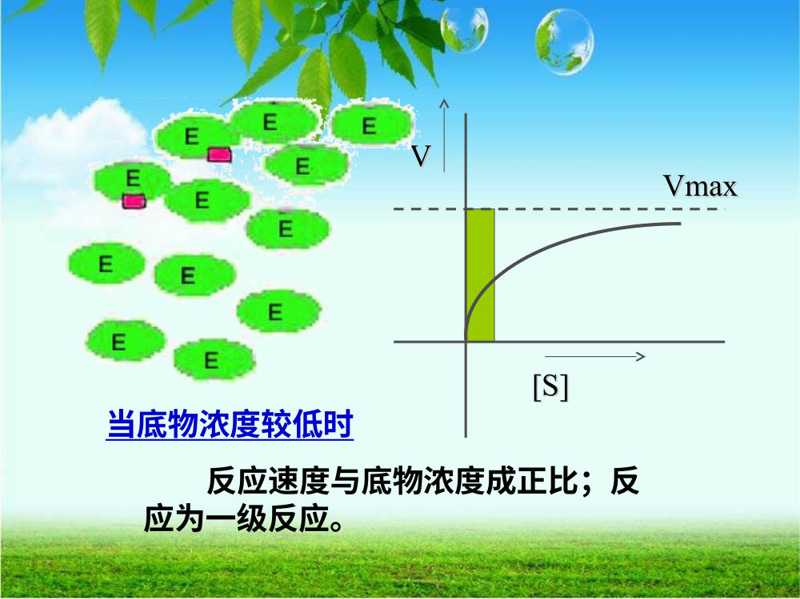
低底物浓度：一级
来源：老师PPT（酶动力学）
🖼 这张图在说什么：本页PPT图片主题是「当底物浓度较低时」。看图时先抓：当底物浓度较低时 反应速度与底物浓度成正比；[S] [S] V Vmax Vmax。把图上的结构/流程和这些文字对应起来，再回看本页自测。
[S]<<Km时，v≈(Vmax/Km)[S]，与[S]成正比，表现为一级反应。
【要点】
• [S]<<Km。
• v∝[S]。
• 一级。
14

Slide 15
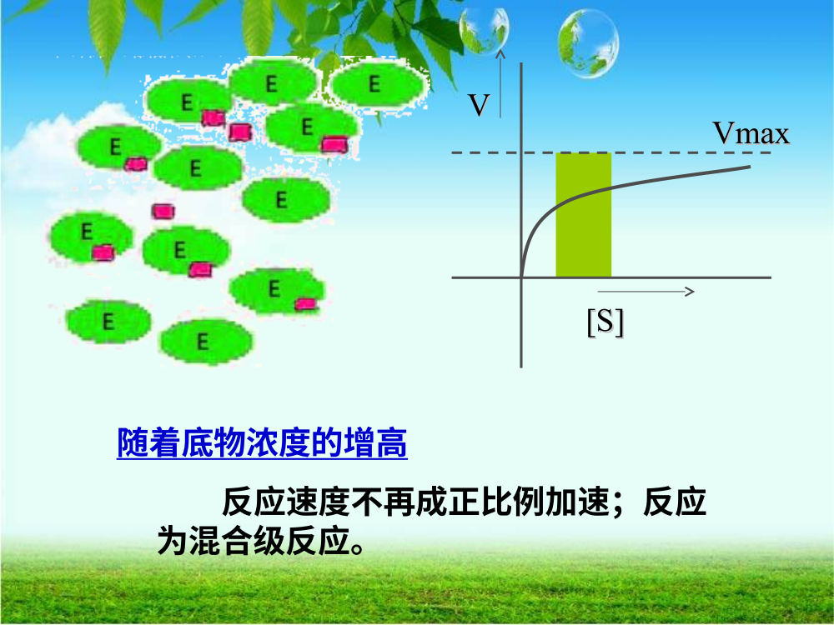
中等底物浓度：混合级
来源：老师PPT（酶动力学）
🖼 这张图在说什么：本页PPT图片主题是「随着底物浓度的增高」。看图时先抓：随着底物浓度的增高 反应速度不再成正比例加速；反应 为混合级反应；[S] [S] V Vmax Vmax。把图上的结构/流程和这些文字对应起来，再回看本页自测。
[S]与Km相近时，v=Vmax[S]/(Km+[S])，既非一级也非零级，称混合级。
【要点】
• [S]≈Km。
• 混合级。
• 用米氏方程。
15

Slide 16
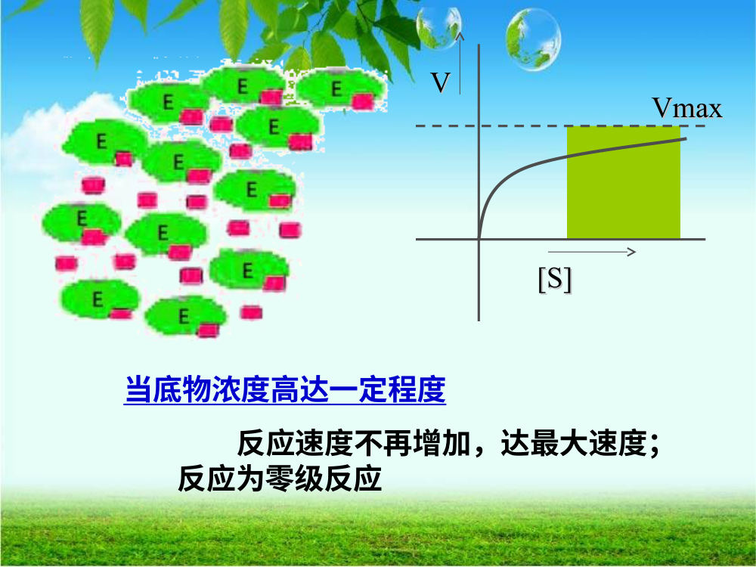
高底物浓度：零级
来源：老师PPT（酶动力学）
🖼 这张图在说什么：本页PPT图片主题是「当底物浓度高达一定程度」。看图时先抓：当底物浓度高达一定程度 反应速度不再增加，达最大速度；反应为零级反应 [S] [S] V Vmax Vmax。把图上的结构/流程和这些文字对应起来，再回看本页自测。
[S]>>Km时，v≈Vmax，酶饱和，与[S]无关，表现为零级；此时可测Vmax/酶活力。
【要点】
• [S]>>Km。
• v≈Vmax。
• 零级。
16

Slide 17
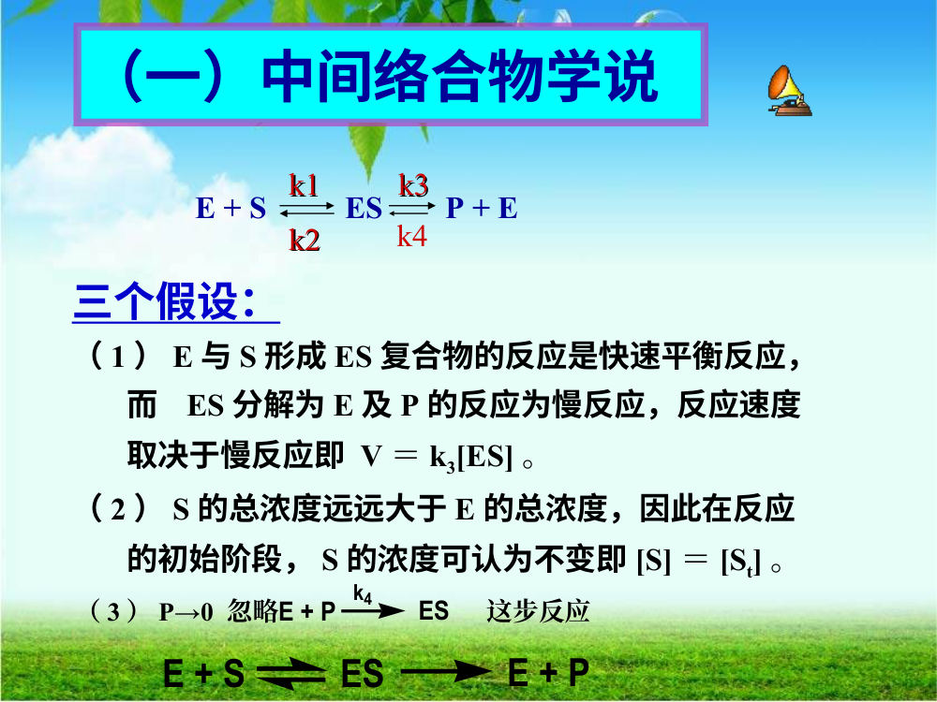
E + S ES P + E
来源：老师PPT（酶动力学）
🖼 这张图在说什么：本页PPT图片主题是「E + S ES P + E」。看图时先抓：E + S ES P + E k1 k1 k2 k2 k3 k3 （一）中间络合物学说 k4 三个假设： （1 ）E 与S 形成ES 复合物的反应是快速平衡反应， 而 ES 分解为E 及P 的反应为慢反应，反应速度 取决于慢反应即 V ＝k3[ES]；（2 ）S 的总浓度远远大于E 的总浓度，因此在反应 的初始阶段，S 的浓度可认为不变即[S] ＝[St]；（3 ）P→0 忽略 这步反应 ES E + P k4 E + S ES E + P。把图上的结构/流程和这些文字对应起来，再回看本页自测。
E + S ES P + E k1 k1 k2 k2 k3 k3 （一）中间络合物学说 k4 三个假设： （1 ）E 与S 形成ES 复合物的反应是快速平衡反应， 而 ES 分解为E 及P 的反应为慢反应，反应速度 取决于慢反应即 V ＝k3[ES] 。 （2 ）S 的总浓度远远大于E 的总浓度，因此在反应 的初始阶段，S 的浓度可认为不变即[S] ＝[St] 。 （3 ）P→0 忽略 这步反应 ES E + P k4 E + S ES E + P
【要点】
• E + S ES P + E k1 k1 k2 k2 k3 k3 （一）中间络合物学说 k4 三个假设： （1 ）E 与S 形成ES 复合物的反应是快速平衡反应， 而 ES 分解为E 及P 的反应为慢反应，反应速度 取决于慢反应即 V ＝k3[ES]
• （2 ）S 的总浓度远远大于E 的总浓度，因此在反应 的初始阶段，S 的浓度可认为不变即[S] ＝[St]
• （3 ）P→0 忽略 这步反应 ES E + P k4 E + S ES E + P
17

Slide 18
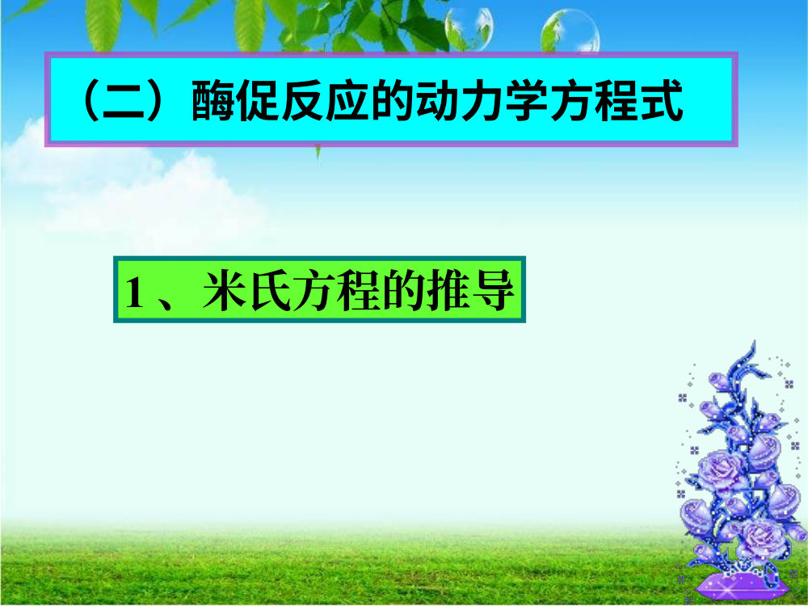
米氏方程
来源：老师PPT（酶动力学）
🖼 这张图在说什么：本页PPT图片主题是「（二）酶促反应的动力学方程式」。看图时先抓：（二）酶促反应的动力学方程式 1 、米氏方程的推导。把图上的结构/流程和这些文字对应起来，再回看本页自测。
v=Vmax[S]/(Km+[S])。Km是v=Vmax/2时的[S]；Vmax是酶饱和时的最大速率；Km小表示亲和力高。
【要点】
• v=Vmax[S]/(Km+[S])。
• Km=Vmax/2时[S]。
• Km小亲和力高。
18

Slide 19
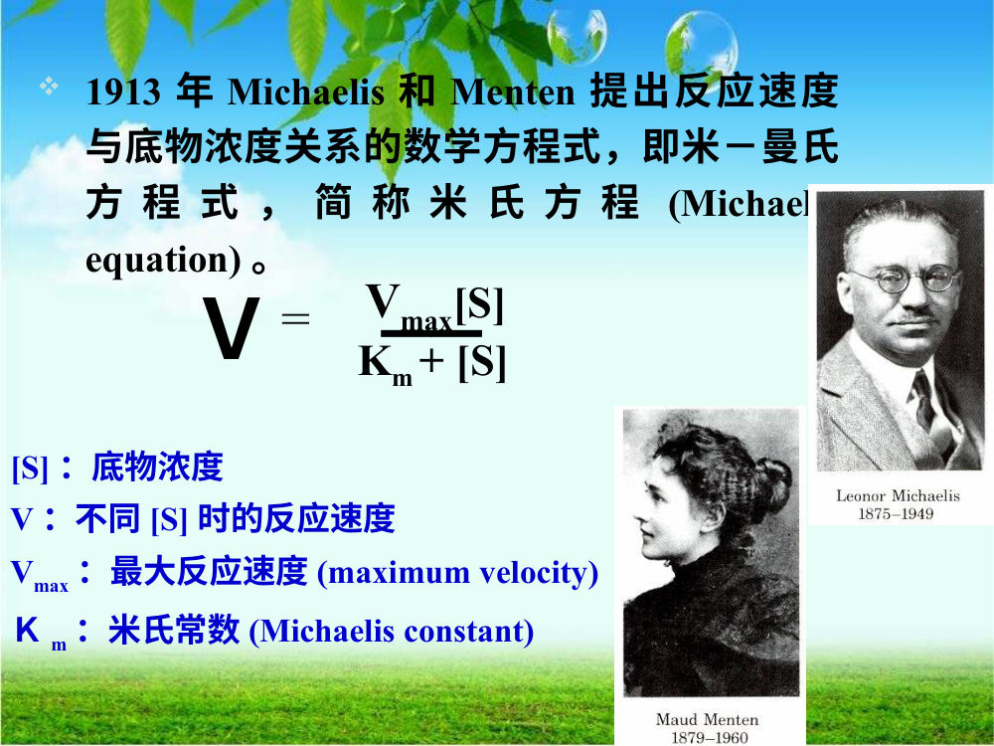
1913 年Michaelis 和Menten 提出反应速度
来源：老师PPT（酶动力学）
🖼 这张图在说什么：本页PPT图片主题是「1913 年Michaelis 和Menten 提出反应速度」。看图时先抓：1913 年Michaelis 和Menten 提出反应速度 与底物浓度关系的数学方程式，即米－曼氏 方程式，简称米氏方程(Michaelis equation)；[S] ：底物浓度 V ：不同[S] 时的反应速度 Vmax ：最大反应速度(maximum velocity) Ｋm ：米氏常数(Michaelis constant) Ｖ Vmax[S] Km + [S] ＝ ──。把图上的结构/流程和这些文字对应起来，再回看本页自测。
1913 年Michaelis 和Menten 提出反应速度 与底物浓度关系的数学方程式，即米－曼氏 方程式，简称米氏方程(Michaelis equation) 。 [S] ：底物浓度 V ：不同[S] 时的反应速度 Vmax ：最大反应速度(maximum velocity) Ｋm ：米氏常数(Michaelis constant) Ｖ Vmax[S] Km + [S] ＝ ──
【要点】
• 1913 年Michaelis 和Menten 提出反应速度 与底物浓度关系的数学方程式，即米－曼氏 方程式，简称米氏方程(Michaelis equation)
• [S] ：底物浓度 V ：不同[S] 时的反应速度 Vmax ：最大反应速度(maximum velocity) Ｋm ：米氏常数(Michaelis constant) Ｖ Vmax[S] Km + [S] ＝ ──
19

Slide 20
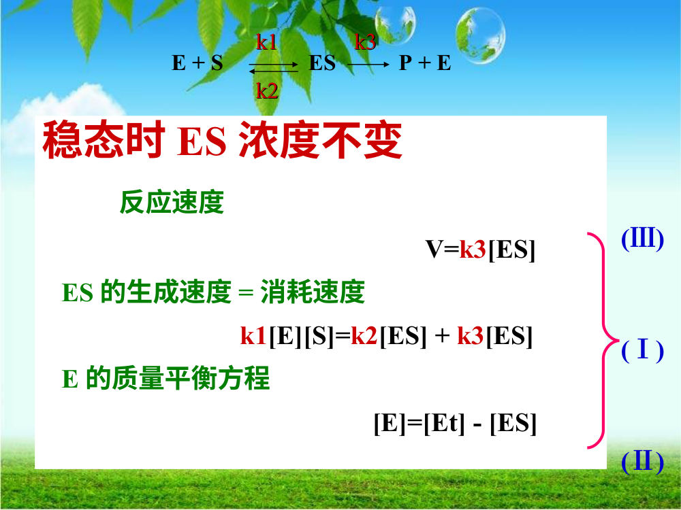
稳态时ES 浓度不变
来源：老师PPT（酶动力学）
🖼 这张图在说什么：本页PPT图片主题是「稳态时ES 浓度不变」。看图时先抓：稳态时ES 浓度不变 反应速度 V=k3[ES] ES 的生成速度= 消耗速度 k1[E][S]=k2[ES] + k3[ES] E 的质量平衡方程 [E]=[Et] - [ES] E + S ES P + E k1 k1 k2 k2 k3 k3 ( ) Ⅲ ( ) Ⅰ ( ) Ⅱ。把图上的结构/流程和这些文字对应起来，再回看本页自测。
稳态时ES 浓度不变 反应速度 V=k3[ES] ES 的生成速度= 消耗速度 k1[E][S]=k2[ES] + k3[ES] E 的质量平衡方程 [E]=[Et] - [ES] E + S ES P + E k1 k1 k2 k2 k3 k3 ( ) Ⅲ ( ) Ⅰ ( ) Ⅱ
【要点】
• 稳态时ES 浓度不变 反应速度 V=k3[ES] ES 的生成速度= 消耗速度 k1[E][S]=k2[ES] + k3[ES] E 的质量平衡方程 [E]=[Et] - [ES] E + S ES P + E k1 k1 k2 k2 k3 k3 ( ) Ⅲ ( ) Ⅰ ( ) Ⅱ
20

Slide 21
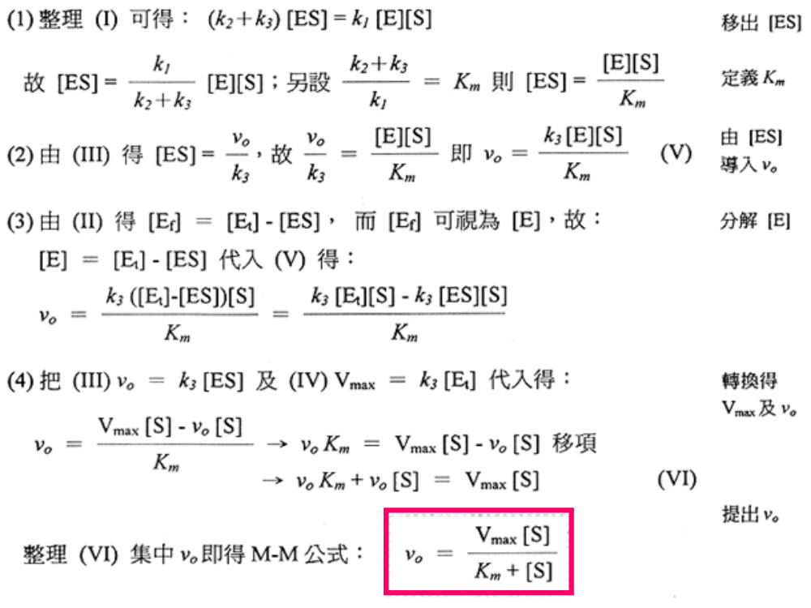
稳态法推导米氏方程
来源：老师PPT（酶动力学）
🖼 这张图在说什么：米氏方程推导：Km=(k2+k3)/k1→vo=k3[ES]→Vmax=k3[Et]→vo=Vmax[S]/(Km+[S])。
稳态假设[ES]恒定：生成=消耗，得Km=(k−1+k2)/k1；v=k2[ES]=Vmax[S]/(Km+[S])。
【要点】
• ES稳态。
• Km=(k−1+k2)/k1。
• v=Vmax[S]/(Km+[S])。
21

Slide 22
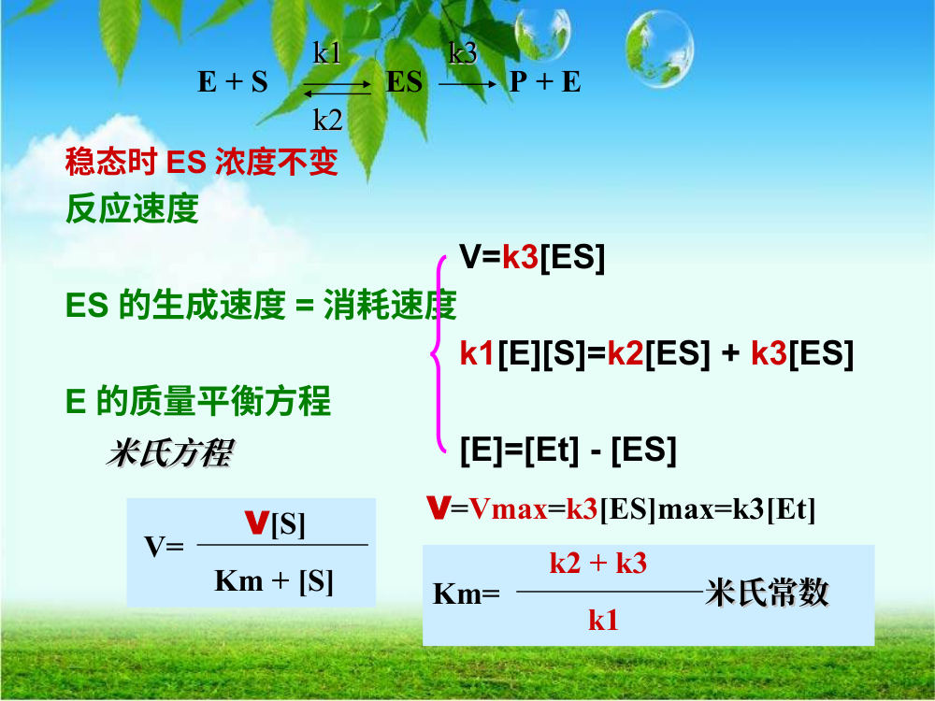
稳态时ES 浓度不变
来源：老师PPT（酶动力学）
🖼 这张图在说什么：本页PPT图片主题是「稳态时ES 浓度不变」。看图时先抓：稳态时ES 浓度不变 反应速度 V=k3[ES] ES 的生成速度= 消耗速度 k1[E][S]=k2[ES] + k3[ES] E 的质量平衡方程 [E]=[Et] - [ES] E + S ES P + E k1 k1 k2 k2 k3 k3 V= V[S] Km + [S] 米氏方程 米氏方程 V=Vmax=k3[ES]max=k3[Et] Km= k2 + k3 k1 米氏常数 米氏常数。把图上的结构/流程和这些文字对应起来，再回看本页自测。
稳态时ES 浓度不变 反应速度 V=k3[ES] ES 的生成速度= 消耗速度 k1[E][S]=k2[ES] + k3[ES] E 的质量平衡方程 [E]=[Et] - [ES] E + S ES P + E k1 k1 k2 k2 k3 k3 V= V[S] Km + [S] 米氏方程 米氏方程 V=Vmax=k3[ES]max=k3[Et] Km= k2 + k3 k1 米氏常数 米氏常数
【要点】
• 稳态时ES 浓度不变 反应速度 V=k3[ES] ES 的生成速度= 消耗速度 k1[E][S]=k2[ES] + k3[ES] E 的质量平衡方程 [E]=[Et] - [ES] E + S ES P + E k1 k1 k2 k2 k3 k3 V= V[S] Km + [S] 米氏方程 米氏方程 V=Vmax=k3[ES]max=k3[Et] Km= k2 + k3 k1 米氏常数 米氏常数
22

Slide 23
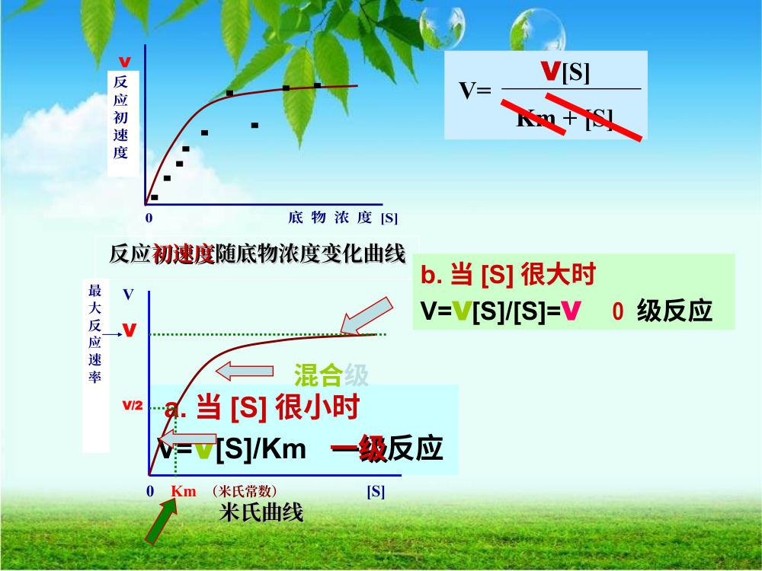
a. 当[S] 很小时
来源：老师PPT（酶动力学）
🖼 这张图在说什么：本页PPT图片主题是「a. 当[S] 很小时」。看图时先抓：a. 当[S] 很小时 V=V[S]/Km 一级 一级反应 V 0 底 物 浓 度 [S] 反 应 初 速 度 反应 反应初速度 初速度随底物浓度变化曲线 随底物浓度变化曲线 V V V/2 0 Km （米氏常数） [S] 最 大 反 应 速 率 米氏曲线 米氏曲线 V= V[S] Km + [S] b. 当[S] 很大时 V=V[S]/[S]=V 0 级反应 混合级。把图上的结构/流程和这些文字对应起来，再回看本页自测。
a. 当[S] 很小时 V=V[S]/Km 一级 一级反应 V 0 底 物 浓 度 [S] 反 应 初 速 度 反应 反应初速度 初速度随底物浓度变化曲线 随底物浓度变化曲线 V V V/2 0 Km （米氏常数） [S] 最 大 反 应 速 率 米氏曲线 米氏曲线 V= V[S] Km + [S] b. 当[S] 很大时 V=V[S]/[S]=V 0 级反应 混合级
【要点】
• a. 当[S] 很小时 V=V[S]/Km 一级 一级反应 V 0 底 物 浓 度 [S] 反 应 初 速 度 反应 反应初速度 初速度随底物浓度变化曲线 随底物浓度变化曲线 V V V/2 0 Km （米氏常数） [S] 最 大 反 应 速 率 米氏曲线 米氏曲线 V= V[S] Km + [S] b. 当[S] 很大时 V=V[S]/[S]=V 0 级反应 混合级
23

Slide 24
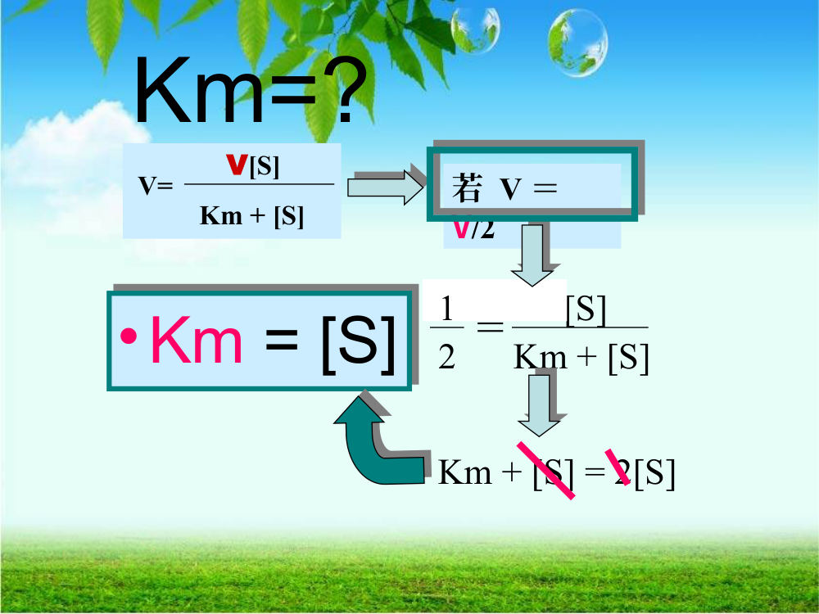
Km=?
来源：老师PPT（酶动力学）
🖼 这张图在说什么：本页PPT图片主题是「Km=?」。看图时先抓：Km=? •Km = [S] •Km = [S] V= V[S] Km + [S] 若 V ＝ V/2 V 2 ＝V [S] Km + [S] 1 Km + [S] = 2[S]。把图上的结构/流程和这些文字对应起来，再回看本页自测。
Km=? •Km = [S] •Km = [S] V= V[S] Km + [S] 若 V ＝ V/2 V 2 ＝V [S] Km + [S] 1 Km + [S] = 2[S]
【要点】
• Km=? •Km = [S] •Km = [S] V= V[S] Km + [S] 若 V ＝ V/2 V 2 ＝V [S] Km + [S] 1 Km + [S] = 2[S]
24

Slide 25
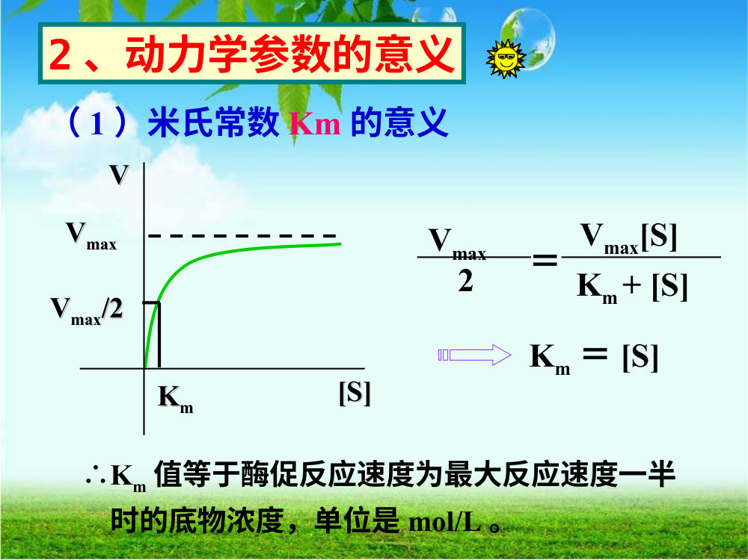
2 、动力学参数的意义
来源：老师PPT（酶动力学）
🖼 这张图在说什么：本页PPT图片主题是「2 、动力学参数的意义」。看图时先抓：2 、动力学参数的意义 （1 ）米氏常数Km 的意义 Km ＝[S] ∴Km 值等于酶促反应速度为最大反应速度一半 时的底物浓度，单位是mol/L；2 ＝Km + [S] Vmax Vmax[S] Vmax max V [S] [S] Km Vmax max/2 /2。把图上的结构/流程和这些文字对应起来，再回看本页自测。
2 、动力学参数的意义 （1 ）米氏常数Km 的意义 Km ＝[S] ∴Km 值等于酶促反应速度为最大反应速度一半 时的底物浓度，单位是mol/L 。 2 ＝Km + [S] Vmax Vmax[S] Vmax max V [S] [S] Km Vmax max/2 /2
【要点】
• 2 、动力学参数的意义 （1 ）米氏常数Km 的意义 Km ＝[S] ∴Km 值等于酶促反应速度为最大反应速度一半 时的底物浓度，单位是mol/L
• 2 ＝Km + [S] Vmax Vmax[S] Vmax max V [S] [S] Km Vmax max/2 /2
25

Slide 26
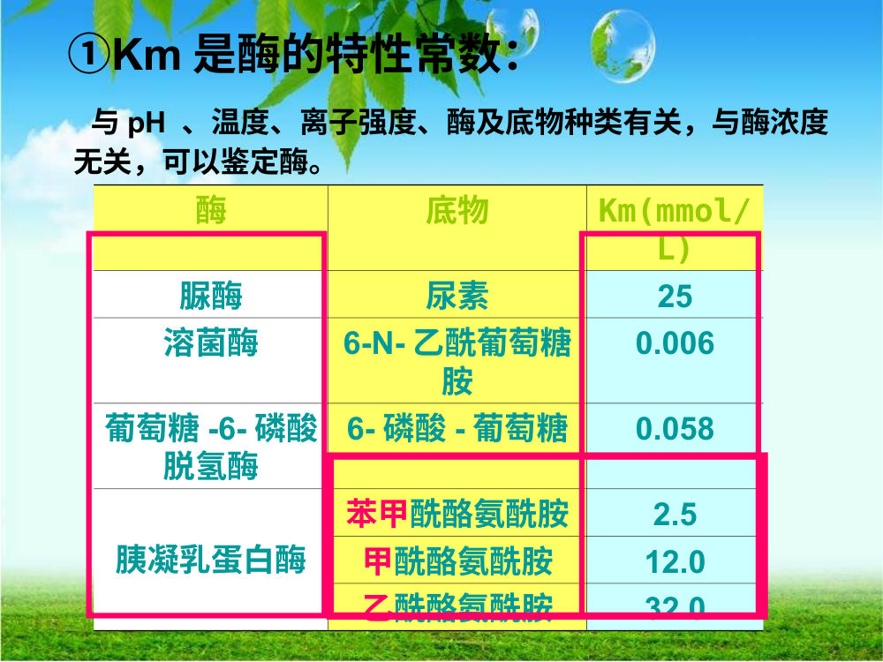
①Km 是酶的特性常数：
来源：老师PPT（酶动力学）
🖼 这张图在说什么：本页PPT图片主题是「①Km 是酶的特性常数：」。看图时先抓：①Km 是酶的特性常数： 与pH 、温度、离子强度、酶及底物种类有关，与酶浓度 无关，可以鉴定酶；酶 底物 Km(mmol/ L) 脲酶 尿素 25 溶菌酶 6-N- 乙酰葡萄糖 胺 0.006 葡萄糖-6- 磷酸 脱氢酶 6- 磷酸- 葡萄糖 0.058 胰凝乳蛋白酶 苯甲酰酪氨酰胺 2.5 甲酰酪氨酰胺 12.0 乙酰酪氨酰胺 32.0。把图上的结构/流程和这些文字对应起来，再回看本页自测。
①Km 是酶的特性常数： 与pH 、温度、离子强度、酶及底物种类有关，与酶浓度 无关，可以鉴定酶。 酶 底物 Km(mmol/ L) 脲酶 尿素 25 溶菌酶 6-N- 乙酰葡萄糖 胺 0.006 葡萄糖-6- 磷酸 脱氢酶 6- 磷酸- 葡萄糖 0.058 胰凝乳蛋白酶 苯甲酰酪氨酰胺 2.5 甲酰酪氨酰胺 12.0 乙酰酪氨酰胺 32.0
【要点】
• ①Km 是酶的特性常数： 与pH 、温度、离子强度、酶及底物种类有关，与酶浓度 无关，可以鉴定酶
• 酶 底物 Km(mmol/ L) 脲酶 尿素 25 溶菌酶 6-N- 乙酰葡萄糖 胺 0.006 葡萄糖-6- 磷酸 脱氢酶 6- 磷酸- 葡萄糖 0.058 胰凝乳蛋白酶 苯甲酰酪氨酰胺 2.5 甲酰酪氨酰胺 12.0 乙酰酪氨酰胺 32.0
26

Slide 27
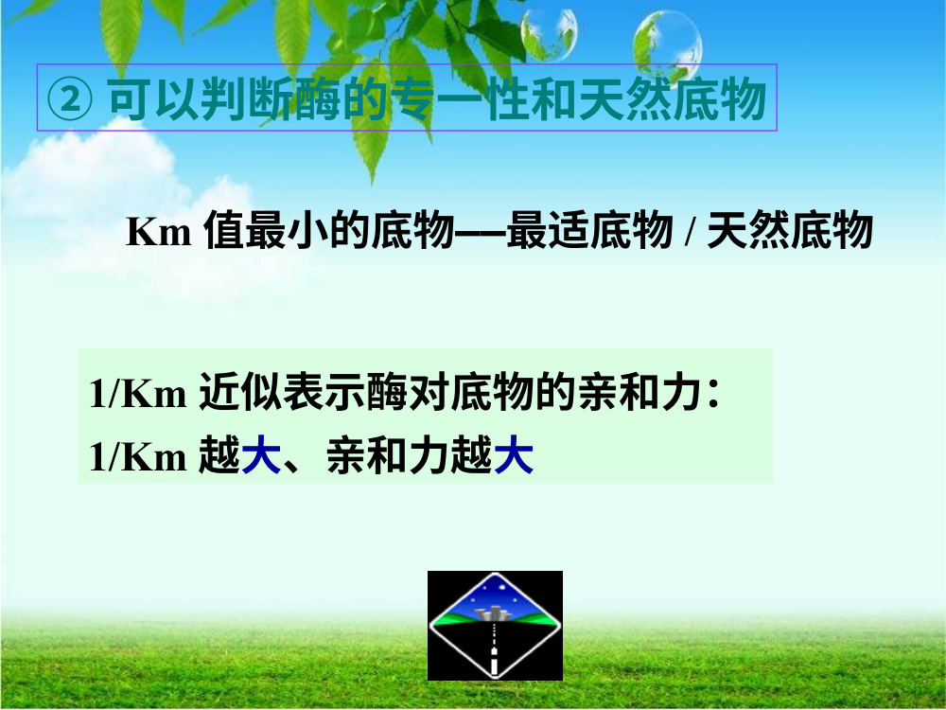
Km判断天然底物
来源：老师PPT（酶动力学）
🖼 这张图在说什么：本页PPT图片主题是「②可以判断酶的专一性和天然底物」。看图时先抓：②可以判断酶的专一性和天然底物 Km —— 值最小的底物 最适底物/ 天然底物 1/Km 近似表示酶对底物的亲和力： 1/Km 越大、亲和力越大。把图上的结构/流程和这些文字对应起来，再回看本页自测。
Km最小的底物通常是最适/天然底物；1/Km可近似表示亲和力，1/Km越大亲和力越高。
【要点】
• Km最小=最适底物。
• 1/Km大=亲和力高。
• Km是特征常数。
27

Slide 28
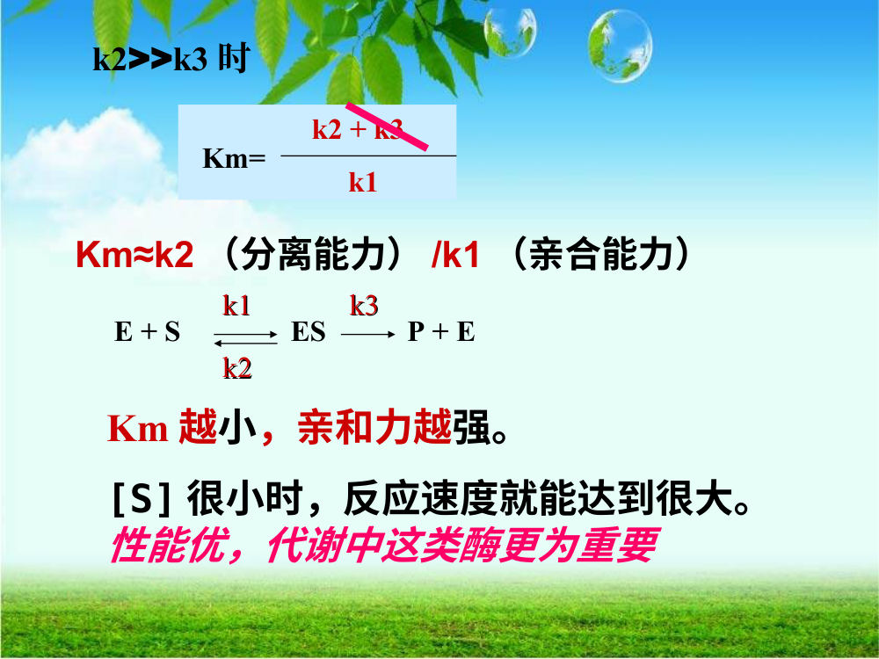
Km=
来源：老师PPT（酶动力学）
🖼 这张图在说什么：本页PPT图片主题是「Km=」。看图时先抓：Km= k2 + k3 k1 Km≈k2 （分离能力）/k1 （亲合能力） E + S ES P + E k1 k1 k2 k2 k3 k3 Km 越小，亲和力越强；[S] 很小时，反应速度就能达到很大；性能优，代谢中这类酶更为重要 k2>>k3 时。把图上的结构/流程和这些文字对应起来，再回看本页自测。
Km= k2 + k3 k1 Km≈k2 （分离能力）/k1 （亲合能力） E + S ES P + E k1 k1 k2 k2 k3 k3 Km 越小，亲和力越强。 [S] 很小时，反应速度就能达到很大。 性能优，代谢中这类酶更为重要 k2>>k3 时
【要点】
• Km= k2 + k3 k1 Km≈k2 （分离能力）/k1 （亲合能力） E + S ES P + E k1 k1 k2 k2 k3 k3 Km 越小，亲和力越强
• [S] 很小时，反应速度就能达到很大
• 性能优，代谢中这类酶更为重要 k2>>k3 时
28

Slide 29
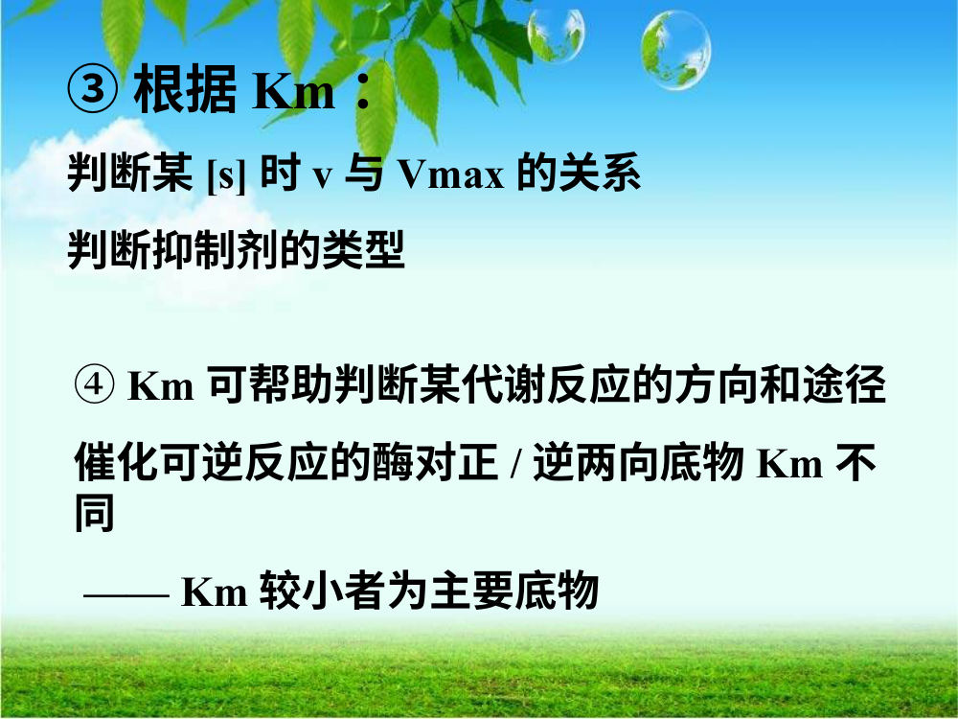
④Km 可帮助判断某代谢反应的方向和途径
来源：老师PPT（酶动力学）
🖼 这张图在说什么：本页PPT图片主题是「④Km 可帮助判断某代谢反应的方向和途径」。看图时先抓：④Km 可帮助判断某代谢反应的方向和途径 催化可逆反应的酶对正/ 逆两向底物Km 不 同 —— Km 较小者为主要底物 ③根据Km ： 判断某[s] 时v 与Vmax 的关系 判断抑制剂的类型。把图上的结构/流程和这些文字对应起来，再回看本页自测。
④Km 可帮助判断某代谢反应的方向和途径 催化可逆反应的酶对正/ 逆两向底物Km 不 同 —— Km 较小者为主要底物 ③根据Km ： 判断某[s] 时v 与Vmax 的关系 判断抑制剂的类型
【要点】
• ④Km 可帮助判断某代谢反应的方向和途径 催化可逆反应的酶对正/ 逆两向底物Km 不 同 —— Km 较小者为主要底物 ③根据Km ： 判断某[s] 时v 与Vmax 的关系 判断抑制剂的类型
29

Slide 30
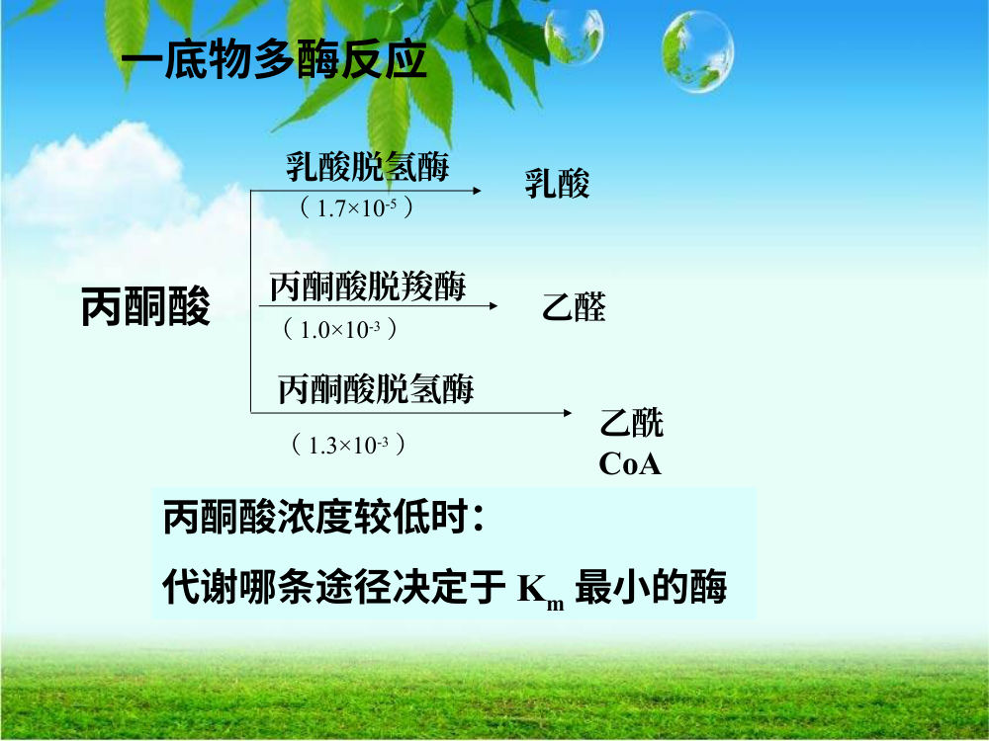
乳酸脱氢酶
来源：老师PPT（酶动力学）
🖼 这张图在说什么：本页PPT图片主题是「乳酸脱氢酶」。看图时先抓：乳酸脱氢酶 （1.7×10-5 ） 丙酮酸脱氢酶 （1.3×10-3 ） 丙酮酸脱羧酶 （1.0×10-3 ） 丙酮酸 乳酸 乙酰 CoA 乙醛 丙酮酸浓度较低时： 代谢哪条途径决定于Km 最小的酶 一底物多酶反应。把图上的结构/流程和这些文字对应起来，再回看本页自测。
乳酸脱氢酶 （1.7×10-5 ） 丙酮酸脱氢酶 （1.3×10-3 ） 丙酮酸脱羧酶 （1.0×10-3 ） 丙酮酸 乳酸 乙酰 CoA 乙醛 丙酮酸浓度较低时： 代谢哪条途径决定于Km 最小的酶 一底物多酶反应
【要点】
• 乳酸脱氢酶 （1.7×10-5 ） 丙酮酸脱氢酶 （1.3×10-3 ） 丙酮酸脱羧酶 （1.0×10-3 ） 丙酮酸 乳酸 乙酰 CoA 乙醛 丙酮酸浓度较低时： 代谢哪条途径决定于Km 最小的酶 一底物多酶反应
30

Slide 31
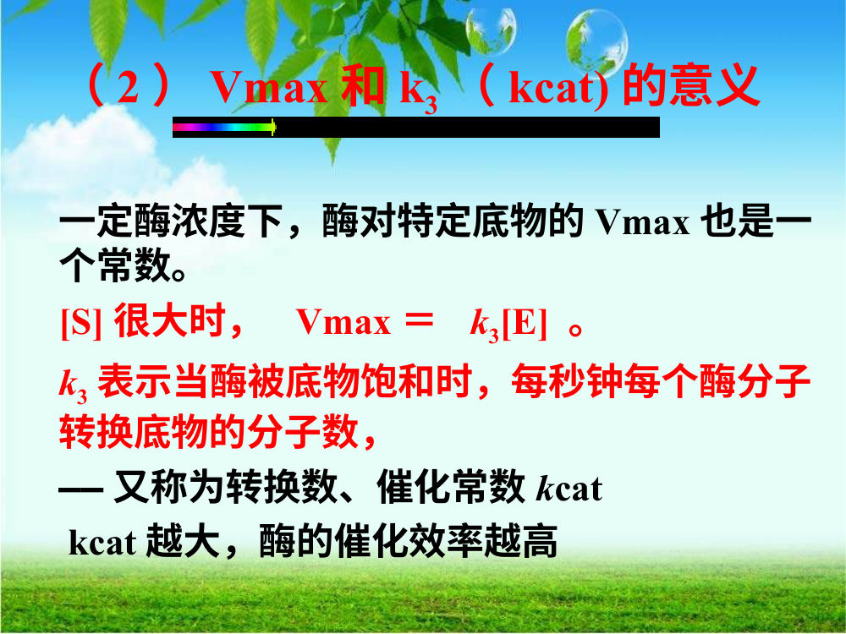
（2 ）Vmax 和k3 （kcat) 的意义
来源：老师PPT（酶动力学）
🖼 这张图在说什么：本页PPT图片主题是「（2 ）Vmax 和k3 （kcat) 的意义」。看图时先抓：（2 ）Vmax 和k3 （kcat) 的意义 一定酶浓度下，酶对特定底物的Vmax 也是一 个常数；[S] 很大时， Vmax ＝ k3[E]；k3 表示当酶被底物饱和时，每秒钟每个酶分子 转换底物的分子数， —— 又称为转换数、催化常数kcat kcat 越大，酶的催化效率越高。把图上的结构/流程和这些文字对应起来，再回看本页自测。
（2 ）Vmax 和k3 （kcat) 的意义 一定酶浓度下，酶对特定底物的Vmax 也是一 个常数。 [S] 很大时， Vmax ＝ k3[E] 。 k3 表示当酶被底物饱和时，每秒钟每个酶分子 转换底物的分子数， —— 又称为转换数、催化常数kcat kcat 越大，酶的催化效率越高
【要点】
• （2 ）Vmax 和k3 （kcat) 的意义 一定酶浓度下，酶对特定底物的Vmax 也是一 个常数
• [S] 很大时， Vmax ＝ k3[E]
• k3 表示当酶被底物饱和时，每秒钟每个酶分子 转换底物的分子数， —— 又称为转换数、催化常数kcat kcat 越大，酶的催化效率越高
31

Slide 32
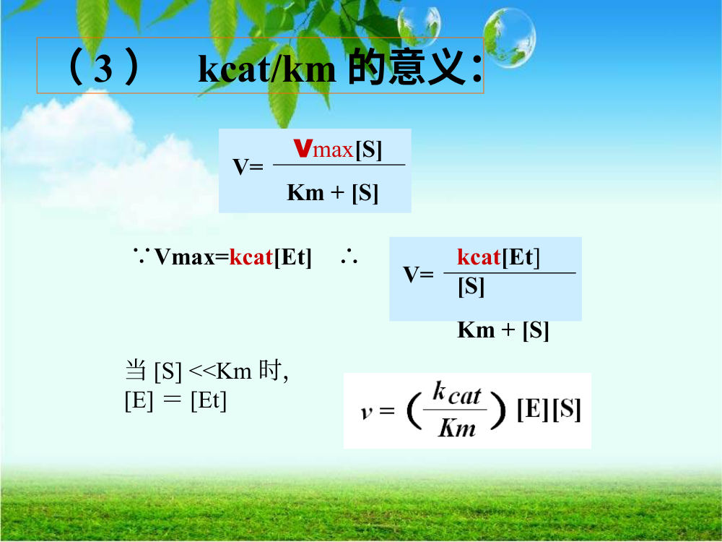
（3
来源：老师PPT（酶动力学）
🖼 这张图在说什么：本页PPT图片主题是「（3」。看图时先抓：（3 ） kcat/km 的意义： V= Vmax[S] Km + [S] ∵Vmax=kcat[Et] ∴ V= kcat[Et] [S] Km + [S] 当[S] <<Km 时， [E] ＝[Et]。把图上的结构/流程和这些文字对应起来，再回看本页自测。
（3 ） kcat/km 的意义： V= Vmax[S] Km + [S] ∵Vmax=kcat[Et] ∴ V= kcat[Et] [S] Km + [S] 当[S] <<Km 时， [E] ＝[Et]
【要点】
• （3 ） kcat/km 的意义： V= Vmax[S] Km + [S] ∵Vmax=kcat[Et] ∴ V= kcat[Et] [S] Km + [S] 当[S] <<Km 时， [E] ＝[Et]
32

Slide 33
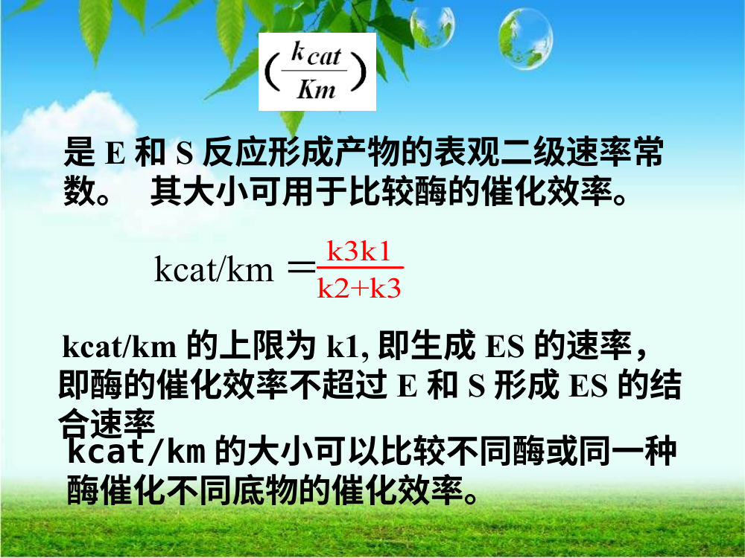
是E 和S 反应形成产物的表观二级速率常
来源：老师PPT（酶动力学）
🖼 这张图在说什么：本页PPT图片主题是「是E 和S 反应形成产物的表观二级速率常」。看图时先抓：是E 和S 反应形成产物的表观二级速率常 数；其大小可用于比较酶的催化效率；kcat/km ＝ k3k1 k2+k3 kcat/km 的上限为k1, 即生成ES 的速率， 即酶的催化效率不超过E 和S 形成ES 的结 合速率 kcat/km 的大小可以比较不同酶或同一种 酶催化不同底物的催化效率。把图上的结构/流程和这些文字对应起来，再回看本页自测。
是E 和S 反应形成产物的表观二级速率常 数。其大小可用于比较酶的催化效率。 kcat/km ＝ k3k1 k2+k3 kcat/km 的上限为k1, 即生成ES 的速率， 即酶的催化效率不超过E 和S 形成ES 的结 合速率 kcat/km 的大小可以比较不同酶或同一种 酶催化不同底物的催化效率。
【要点】
• 是E 和S 反应形成产物的表观二级速率常 数
• 其大小可用于比较酶的催化效率
• kcat/km ＝ k3k1 k2+k3 kcat/km 的上限为k1, 即生成ES 的速率， 即酶的催化效率不超过E 和S 形成ES 的结 合速率 kcat/km 的大小可以比较不同酶或同一种 酶催化不同底物的催化效率
33

Slide 34
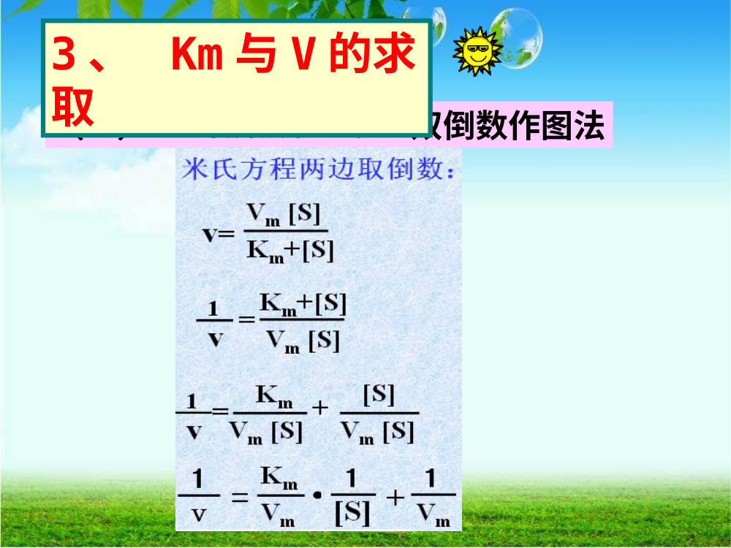
Lineweaver-Burk双倒数作图
来源：老师PPT（酶动力学）
🖼 这张图在说什么：本页PPT图片主题是「（1 ）Lineweaver-Burk 双倒数作图法」。看图时先抓：（1 ）Lineweaver-Burk 双倒数作图法 3 、 Km 与V 的求 取。把图上的结构/流程和这些文字对应起来，再回看本页自测。
1/v=Km/(Vmax[S])+1/Vmax；纵截距1/Vmax，横截距−1/Km，斜率Km/Vmax。低[S]点权重高，误差大。
【要点】
• 纵轴1/v，横轴1/[S]。
• 纵截距1/Vmax。
• 横截距−1/Km。
• 斜率Km/Vmax。
34

Slide 35
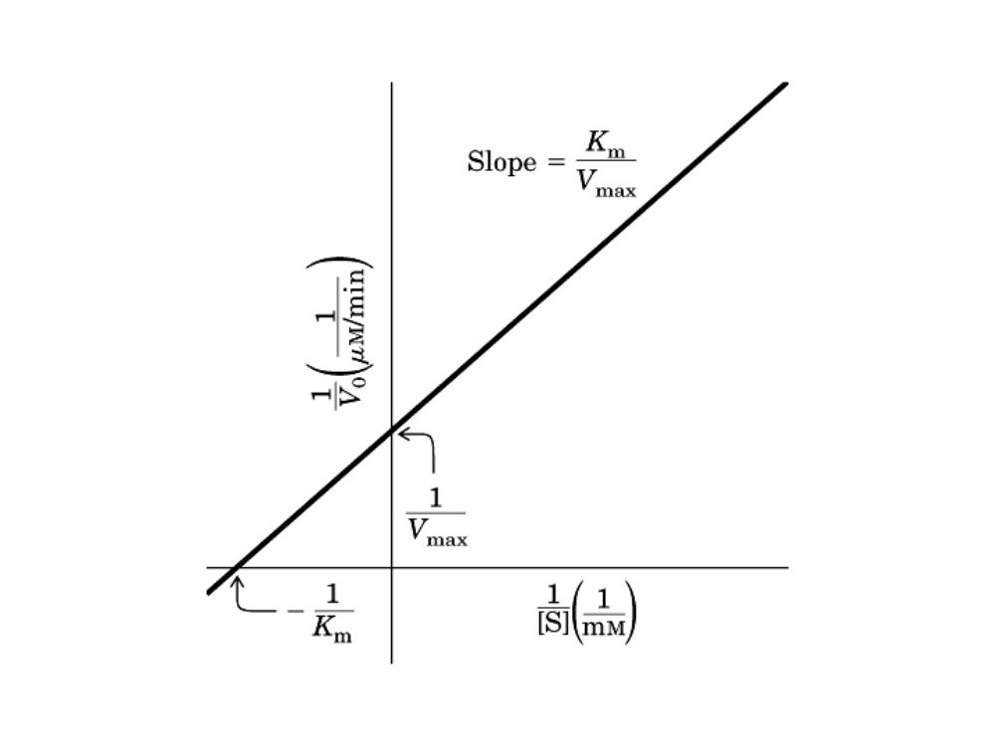
双倒数（Lineweaver-Burk）作图
来源：老师PPT（酶动力学）
🖼 这张图在说什么：双倒数图：y截距1/Vmax，x截距−1/Km，斜率Km/Vmax。
以1/v对1/[S]作图得直线：y轴截距=1/Vmax，x轴截距=−1/Km，斜率=Km/Vmax。双倒数图可准确求Km、Vmax并判断抑制类型。
【要点】
• 横轴1/[S]，纵轴1/v
• y截距=1/Vmax
• x截距=−1/Km
• 斜率=Km/Vmax
35

Slide 36
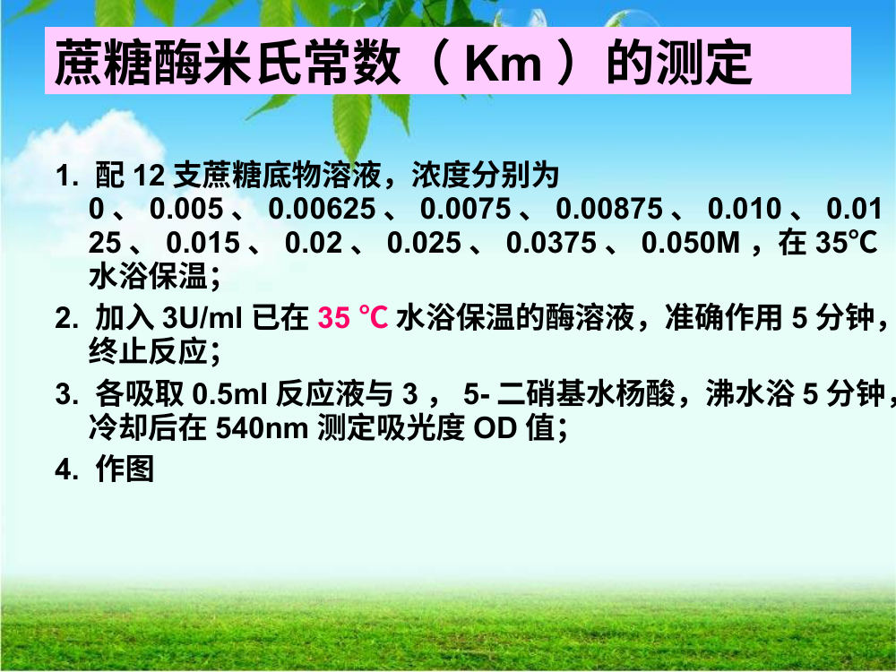
蔗糖酶米氏常数（Km ）的测定
来源：老师PPT（酶动力学）
🖼 这张图在说什么：本页PPT图片主题是「蔗糖酶米氏常数（Km ）的测定」。看图时先抓：蔗糖酶米氏常数（Km ）的测定 1. 配12 支蔗糖底物溶液，浓度分别为 0 、0.005 、0.00625 、0.0075 、0.00875 、0.010 、0.01 25 、0.015 、0.02 、0.025 、0.0375 、0.050M ，在35℃ 水浴保温；2. 加入3U/ml 已在35 ℃水浴保温的酶溶液，准确作用5 分钟， 终止反应；3. 各吸取0.5ml 反应液与3 ，5- 二硝基水杨酸，沸水浴5 分钟， 冷却后在540nm 测定吸光度OD 值。把图上的结构/流程和这些文字对应起来，再回看本页自测。
蔗糖酶米氏常数（Km ）的测定 1. 配12 支蔗糖底物溶液，浓度分别为 0 、0.005 、0.00625 、0.0075 、0.00875 、0.010 、0.01 25 、0.015 、0.02 、0.025 、0.0375 、0.050M ，在35℃ 水浴保温； 2. 加入3U/ml 已在35 ℃水浴保温的酶溶液，准确作用5 分钟， 终止反应； 3. 各吸取0.5ml 反应液与3 ，5- 二硝基水杨酸，沸水浴5 分钟， 冷却后在540nm 测定吸光度OD 值； 4. 作图
【要点】
• 蔗糖酶米氏常数（Km ）的测定 1. 配12 支蔗糖底物溶液，浓度分别为 0 、0.005 、0.00625 、0.0075 、0.00875 、0.010 、0.01 25 、0.015 、0.02 、0.025 、0.0375 、0.050M ，在35℃ 水浴保温
• 2. 加入3U/ml 已在35 ℃水浴保温的酶溶液，准确作用5 分钟， 终止反应
• 3. 各吸取0.5ml 反应液与3 ，5- 二硝基水杨酸，沸水浴5 分钟， 冷却后在540nm 测定吸光度OD 值
36

Slide 37
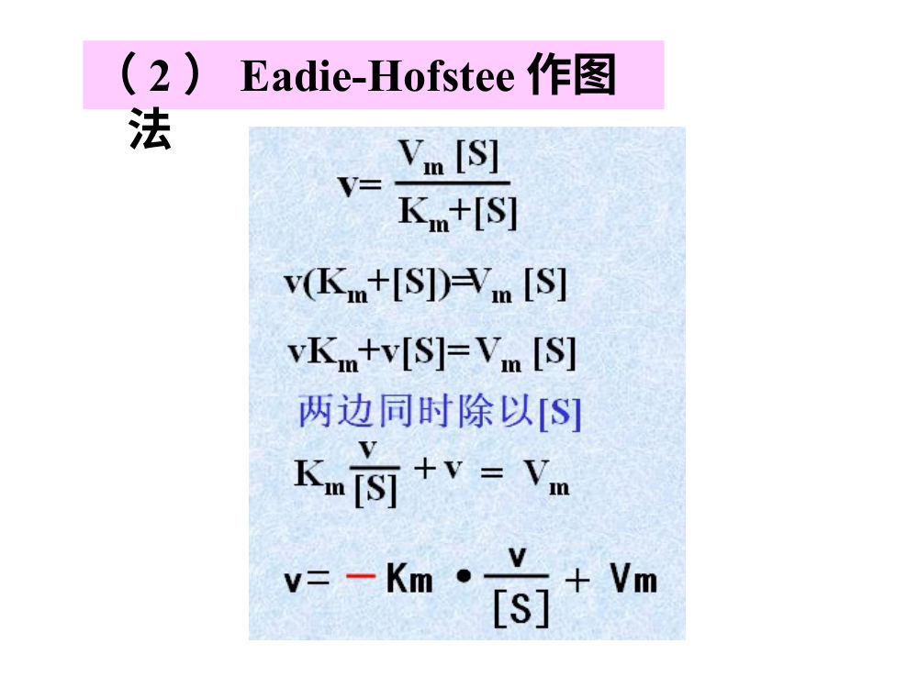
Eadie-Hofstee作图
来源：老师PPT（酶动力学）
🖼 这张图在说什么：本页PPT图片主题是「（2 ）Eadie-Hofstee 作图」。看图时先抓：（2 ）Eadie-Hofstee 作图 法。把图上的结构/流程和这些文字对应起来，再回看本页自测。
v=Vmax−Km(v/[S])；以v对v/[S]作图，纵截距Vmax，斜率−Km。比LB减少低浓度点误差。
【要点】
• v对v/[S]。
• 纵截距Vmax。
• 斜率−Km。
• 减少误差。
37

Slide 38
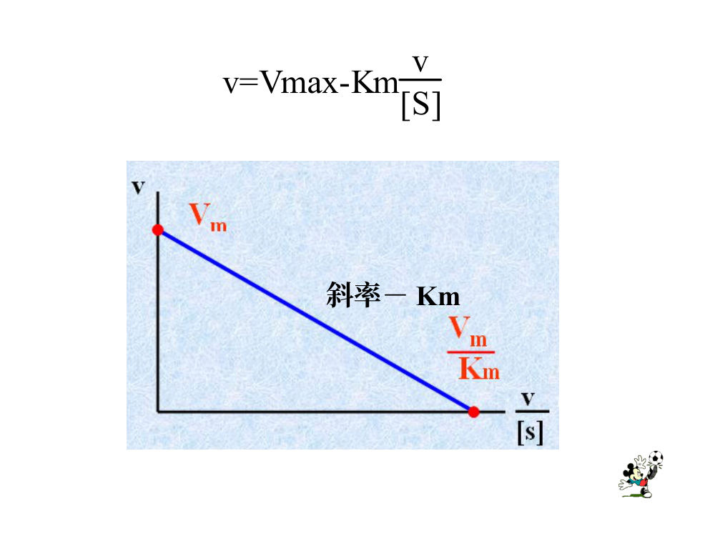
Eadie-Hofstee方程
来源：老师PPT（酶动力学）
🖼 这张图在说什么：本页PPT图片主题是「v=Vmax-Km v」。看图时先抓：v=Vmax-Km v [S] v V [S] Vmax 斜率－Km。把图上的结构/流程和这些文字对应起来，再回看本页自测。
v=Vmax−Km(v/[S])；v对v/[S]作图，纵截距Vmax，斜率−Km。
【要点】
• v对v/[S]。
• 纵截距Vmax。
• 斜率−Km。
38

Slide 39
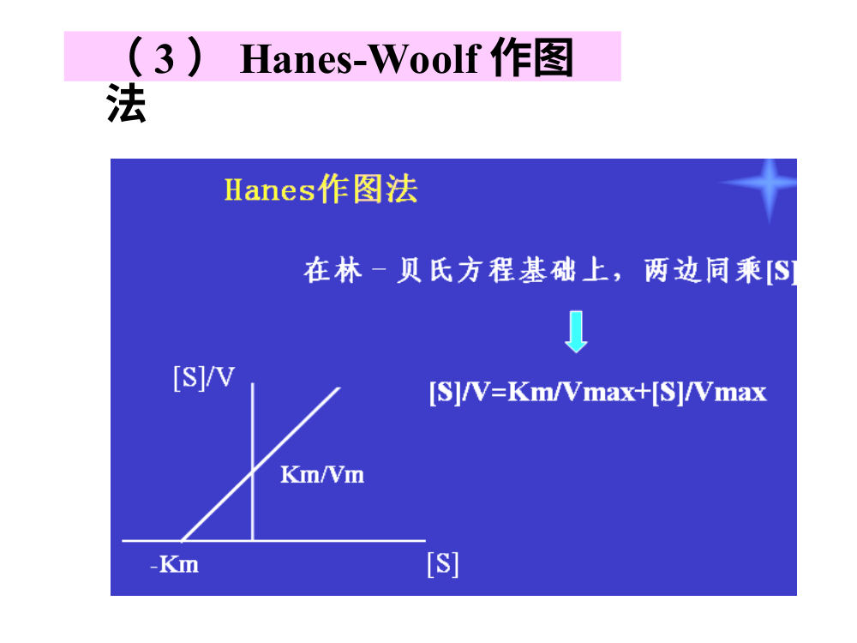
Hanes-Woolf作图
来源：老师PPT（酶动力学）
🖼 这张图在说什么：本页PPT图片主题是「（3 ）Hanes-Woolf 作图」。看图时先抓：（3 ）Hanes-Woolf 作图 法。把图上的结构/流程和这些文字对应起来，再回看本页自测。
[S]/v=[S]/Vmax+Km/Vmax；以[S]/v对[S]作图，横截距−Km，纵截距Km/Vmax，斜率1/Vmax。
【要点】
• [S]/v对[S]。
• 横截距−Km。
• 纵截距Km/Vmax。
• 斜率1/Vmax。
39

Slide 40
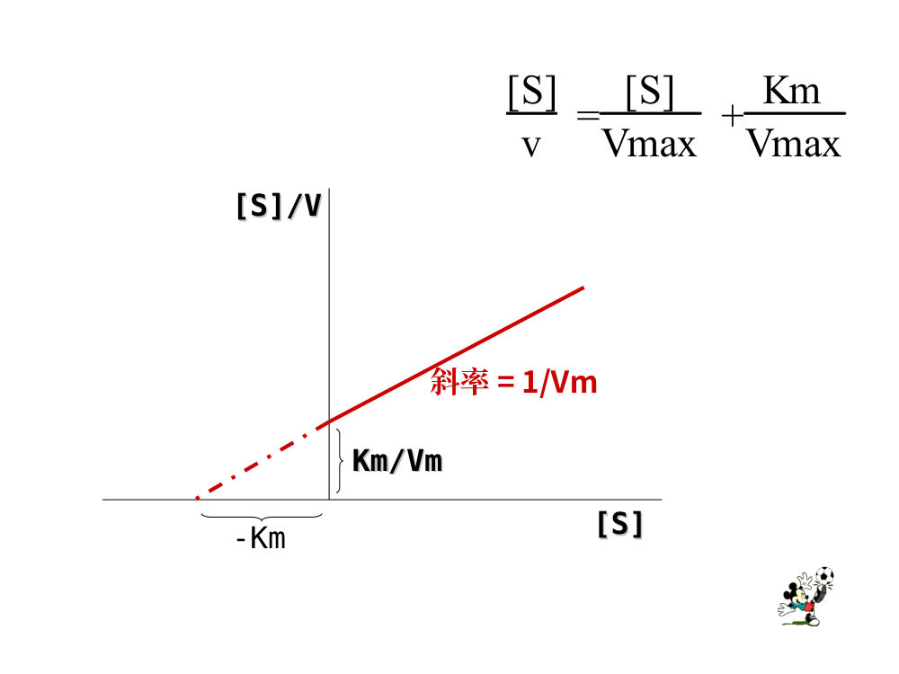
Hanes-Woolf方程
来源：老师PPT（酶动力学）
🖼 这张图在说什么：本页PPT图片主题是「[S]」。看图时先抓：[S] v = [S] Vmax + Km Vmax 斜率= 1/Vm Km/Vm Km/Vm -Km [S]/V [S]/V [S] [S]。把图上的结构/流程和这些文字对应起来，再回看本页自测。
[S]/v=[S]/Vmax+Km/Vmax；[S]/v对[S]作图，横截距−Km，斜率1/Vmax。
【要点】
• [S]/v对[S]。
• 横截距−Km。
• 斜率1/Vmax。
40

Slide 41
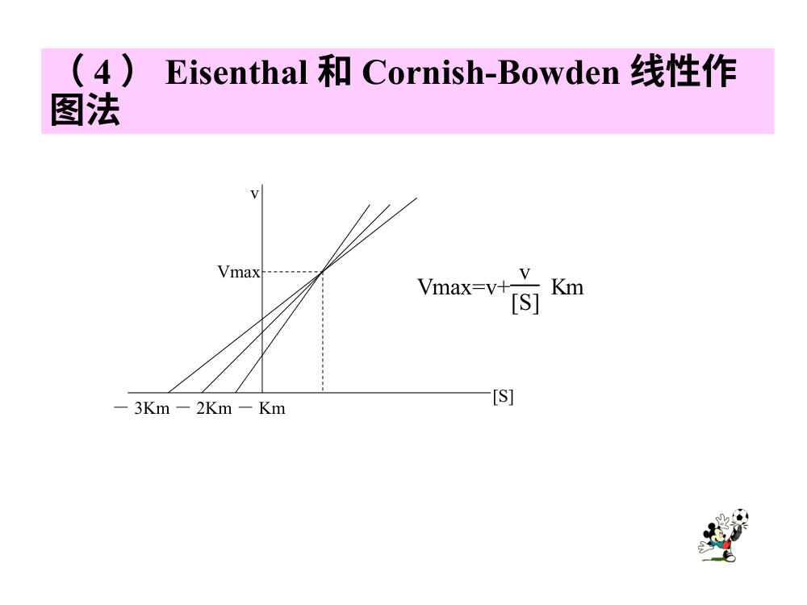
Eisenthal-Cornish-Bowden作图
来源：老师PPT（酶动力学）
🖼 这张图在说什么：本页PPT图片主题是「Vmax=v+ v」。看图时先抓：Vmax=v+ v [S] Km v Vmax [S] －3Km －2Km －Km （4 ）Eisenthal 和Cornish-Bowden 线性作 图法。把图上的结构/流程和这些文字对应起来，再回看本页自测。
把[S]标在横轴负半轴、v标在纵轴，连接各点；多条直线交点给出Km和Vmax，不需线性化。
【要点】
• [S]负半轴。
• v纵轴。
• 交点=Km,Vmax。
41

Slide 42
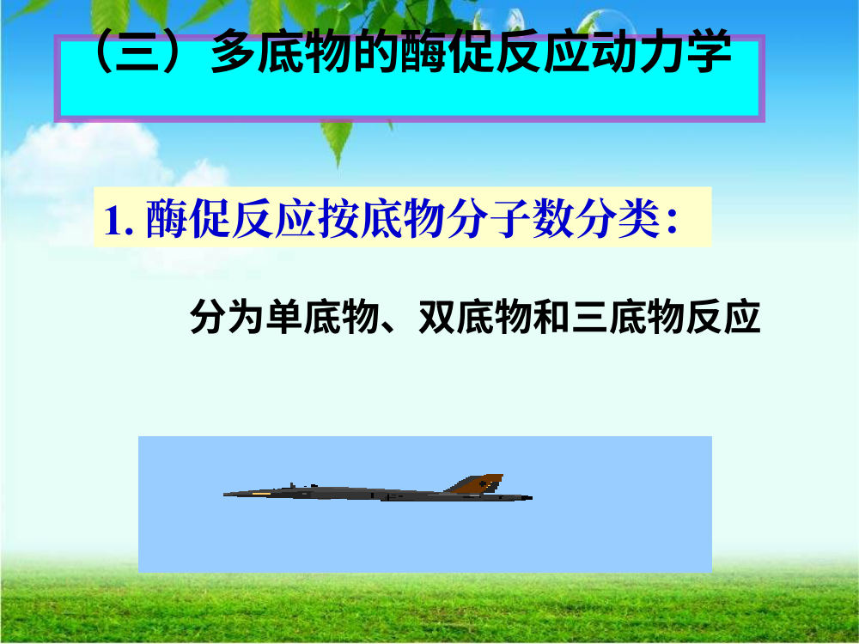
多底物反应
来源：老师PPT（酶动力学）
🖼 这张图在说什么：本页PPT图片主题是「（三）多底物的酶促反应动力学」。看图时先抓：（三）多底物的酶促反应动力学 分为单底物、双底物和三底物反应 1. 酶促反应按底物分子数分类：。把图上的结构/流程和这些文字对应起来，再回看本页自测。
双底物反应按机制分序列（有序/随机）和乒乓。有序：A先结合、P先释放；随机：顺序随机；乒乓：E+A→E′+P，E′+B→E+Q。
【要点】
• 序列：有序/随机。
• 乒乓：E′中间态。
• 双倒数可区分。
42

Slide 43
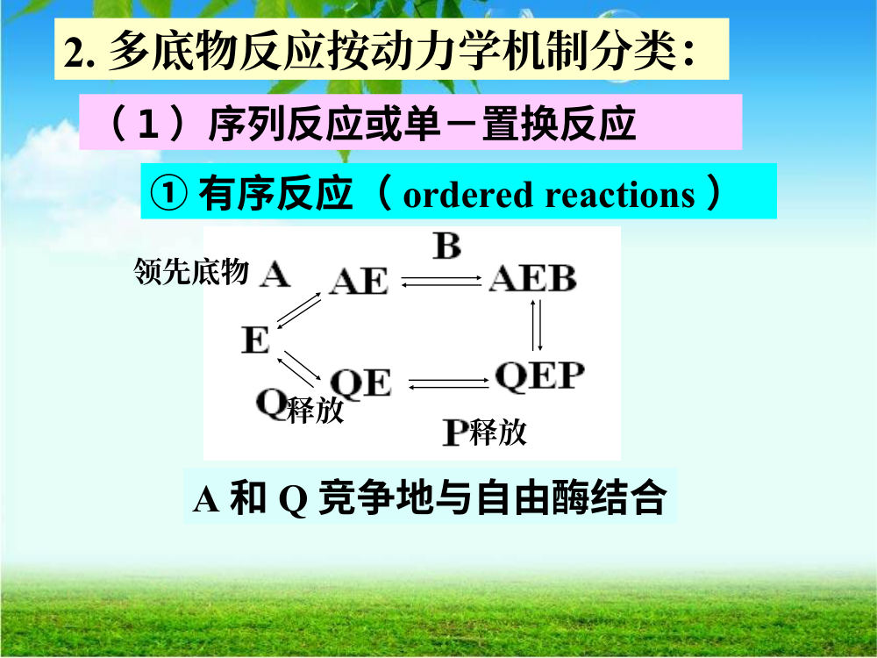
①有序反应（ordered reactions ）
来源：老师PPT（酶动力学）
🖼 这张图在说什么：本页PPT图片主题是「①有序反应（ordered reactions ）」。看图时先抓：①有序反应（ordered reactions ） 领先底物 释放 释放 A 和Q 竞争地与自由酶结合 （1 ）序列反应或单－置换反应 2. 多底物反应按动力学机制分类：。把图上的结构/流程和这些文字对应起来，再回看本页自测。
①有序反应（ordered reactions ） 领先底物 释放 释放 A 和Q 竞争地与自由酶结合 （1 ）序列反应或单－置换反应 2. 多底物反应按动力学机制分类：
【要点】
• ①有序反应（ordered reactions ） 领先底物 释放 释放 A 和Q 竞争地与自由酶结合 （1 ）序列反应或单－置换反应 2. 多底物反应按动力学机制分类：
43

Slide 44
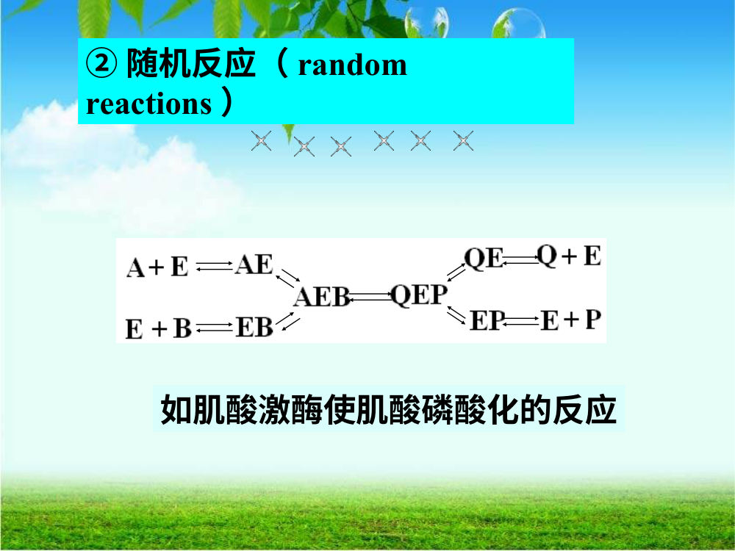
随机反应
来源：老师PPT（酶动力学）
🖼 这张图在说什么：本页PPT图片主题是「②随机反应（random」。看图时先抓：②随机反应（random reactions ） 如肌酸激酶使肌酸磷酸化的反应。把图上的结构/流程和这些文字对应起来，再回看本页自测。
随机反应：A、B与酶结合顺序随机，P、Q释放顺序也随机；与有序反应相对。
【要点】
• 结合顺序随机。
• 释放顺序随机。
• 对比有序。
44

Slide 45
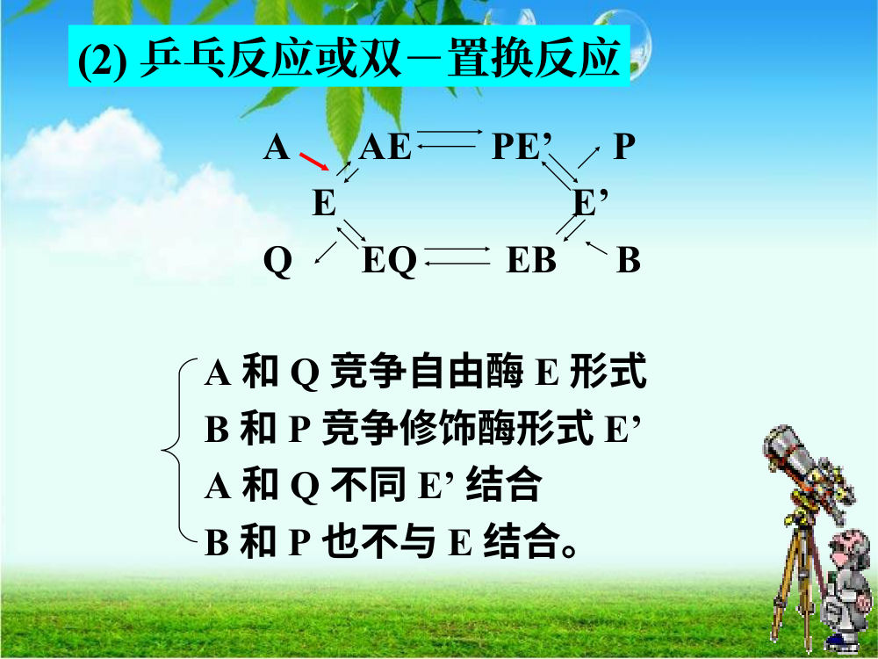
A AE PE’ P
来源：老师PPT（酶动力学）
🖼 这张图在说什么：本页PPT图片主题是「A AE PE’ P」。看图时先抓：A AE PE’ P E E’ Q EQ EB B A 和Q 竞争自由酶E 形式 B 和P 竞争修饰酶形式E’ A 和Q 不同E’ 结合 B 和P 也不与E 结合；(2) 乒乓反应或双－置换反应。把图上的结构/流程和这些文字对应起来，再回看本页自测。
A AE PE’ P E E’ Q EQ EB B A 和Q 竞争自由酶E 形式 B 和P 竞争修饰酶形式E’ A 和Q 不同E’ 结合 B 和P 也不与E 结合。 (2) 乒乓反应或双－置换反应
【要点】
• A AE PE’ P E E’ Q EQ EB B A 和Q 竞争自由酶E 形式 B 和P 竞争修饰酶形式E’ A 和Q 不同E’ 结合 B 和P 也不与E 结合
• (2) 乒乓反应或双－置换反应
45

Slide 46
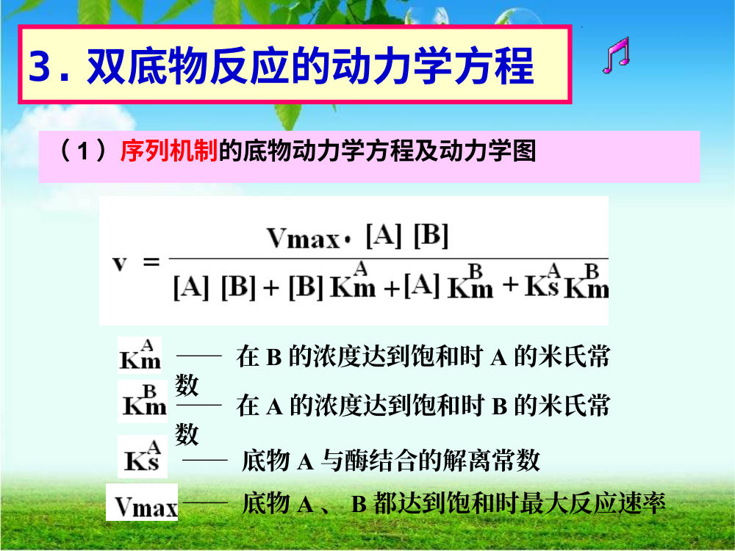
3. 双底物反应的动力学方程
来源：老师PPT（酶动力学）
🖼 这张图在说什么：本页PPT图片主题是「3. 双底物反应的动力学方程」。看图时先抓：3. 双底物反应的动力学方程 （1 ）序列机制的底物动力学方程及动力学图 —— 在B 的浓度达到饱和时A 的米氏常 数 —— 在A 的浓度达到饱和时B 的米氏常 数 —— 底物A 与酶结合的解离常数 —— 底物A 、B 都达到饱和时最大反应速率。把图上的结构/流程和这些文字对应起来，再回看本页自测。
3. 双底物反应的动力学方程 （1 ）序列机制的底物动力学方程及动力学图 —— 在B 的浓度达到饱和时A 的米氏常 数 —— 在A 的浓度达到饱和时B 的米氏常 数 —— 底物A 与酶结合的解离常数 —— 底物A 、B 都达到饱和时最大反应速率
【要点】
• 3. 双底物反应的动力学方程 （1 ）序列机制的底物动力学方程及动力学图 —— 在B 的浓度达到饱和时A 的米氏常 数 —— 在A 的浓度达到饱和时B 的米氏常 数 —— 底物A 与酶结合的解离常数 —— 底物A 、B 都达到饱和时最大反应速率
46

Slide 47
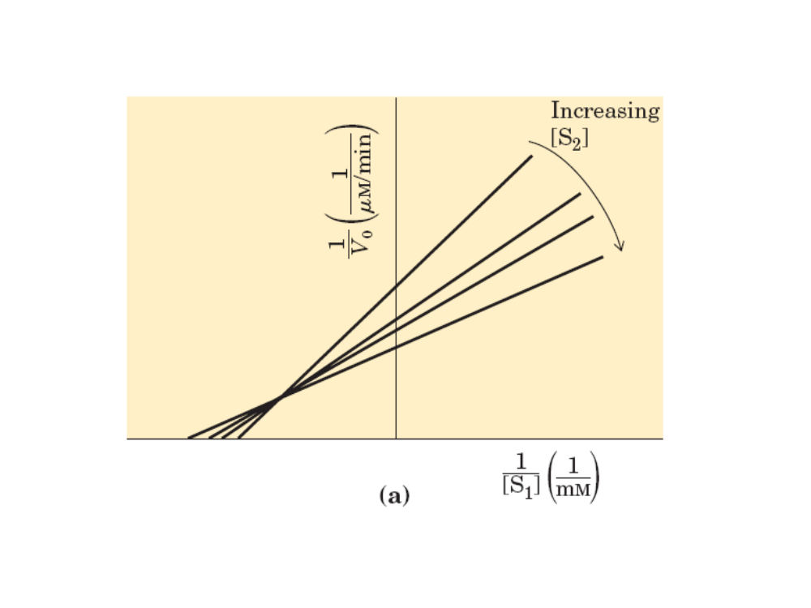
竞争性抑制双倒数
来源：老师PPT（酶动力学）
🖼 这张图在说什么：竞争性抑制：双倒数线交于x轴同一点，Vmax不变、Km增大。
竞争性抑制不同[I]直线交于纵轴同一点1/Vmax，Vmax不变；横截距向0移动，Km表观增大。
【要点】
• 交纵轴。
• Vmax不变。
• Km增大。
47

Slide 48
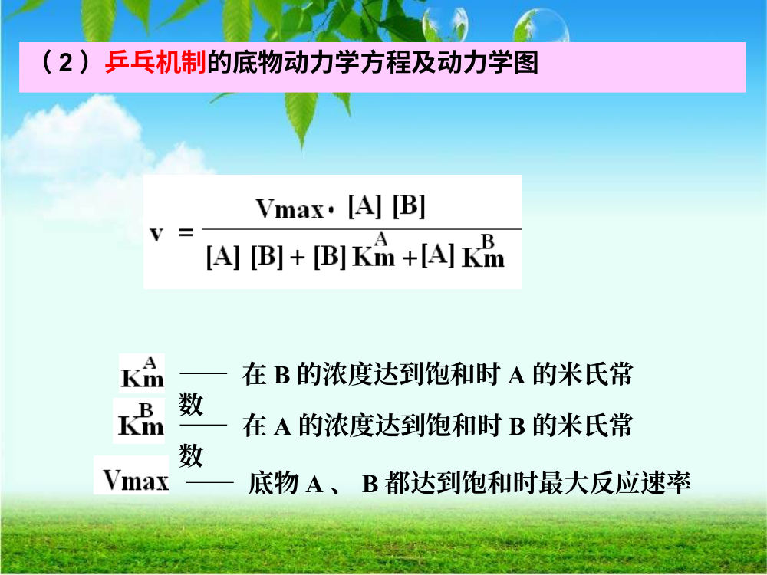
（2 ）乒乓机制的底物动力学方程及动力学图
来源：老师PPT（酶动力学）
🖼 这张图在说什么：本页PPT图片主题是「（2 ）乒乓机制的底物动力学方程及动力学图」。看图时先抓：（2 ）乒乓机制的底物动力学方程及动力学图 —— 在B 的浓度达到饱和时A 的米氏常 数 —— 在A 的浓度达到饱和时B 的米氏常 数 —— 底物A 、B 都达到饱和时最大反应速率。把图上的结构/流程和这些文字对应起来，再回看本页自测。
（2 ）乒乓机制的底物动力学方程及动力学图 —— 在B 的浓度达到饱和时A 的米氏常 数 —— 在A 的浓度达到饱和时B 的米氏常 数 —— 底物A 、B 都达到饱和时最大反应速率
【要点】
• （2 ）乒乓机制的底物动力学方程及动力学图 —— 在B 的浓度达到饱和时A 的米氏常 数 —— 在A 的浓度达到饱和时B 的米氏常 数 —— 底物A 、B 都达到饱和时最大反应速率
48

Slide 49
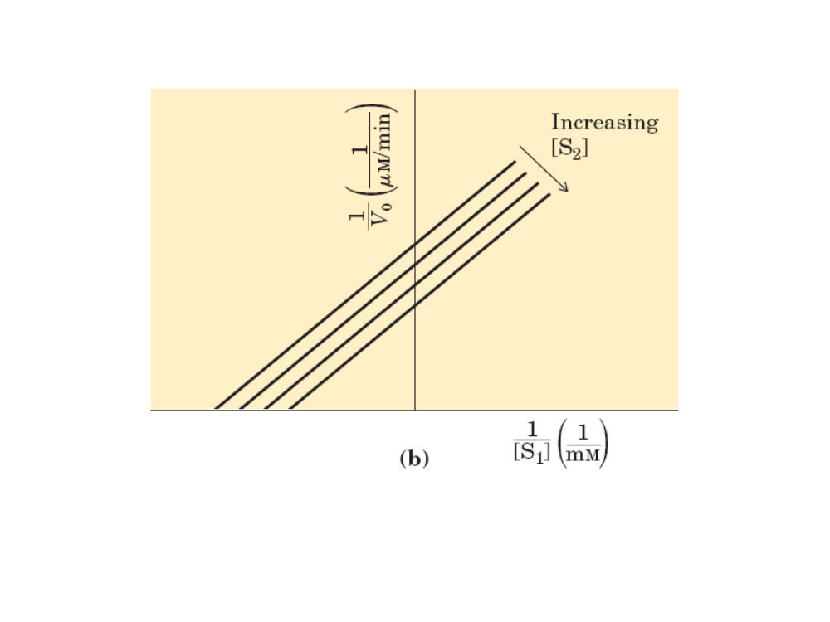
反竞争性抑制双倒数
来源：老师PPT（酶动力学）
🖼 这张图在说什么：反竞争性抑制：双倒数线平行，Km、Vmax同比例下降。
反竞争性抑制Vmax、Km同比例下降，双倒数直线平行，斜率不变、截距改变。
【要点】
• 双倒数平行。
• Vmax↓Km↓。
• 只结合ES。
49

Slide 50
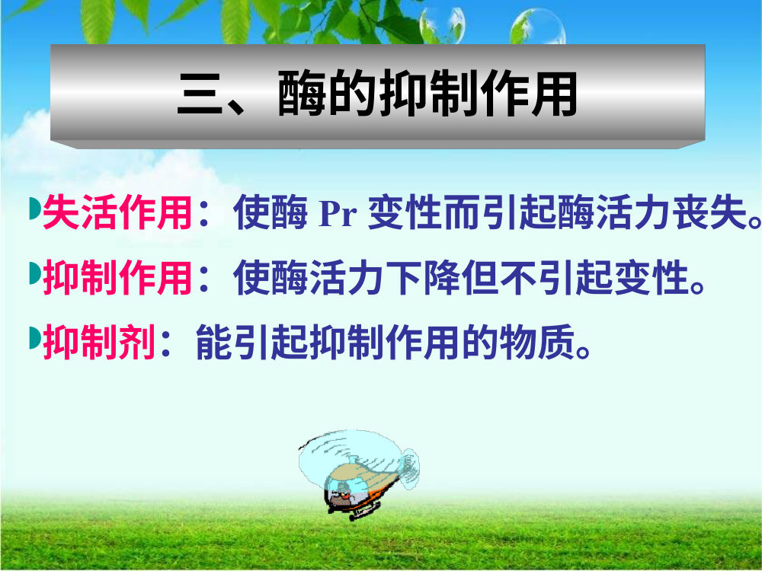
抑制作用定义
来源：老师PPT（酶动力学）
🖼 这张图在说什么：本页PPT图片主题是「三、酶的抑制作用」。看图时先抓：三、酶的抑制作用 失活作用：使酶Pr 变性而引起酶活力丧失；抑制作用：使酶活力下降但不引起变性；抑制剂：能引起抑制作用的物质。把图上的结构/流程和这些文字对应起来，再回看本页自测。
抑制作用使酶活力下降但不一定变性；失活是变性导致活力丧失。抑制剂是引起抑制的物质。
【要点】
• 抑制≠变性。
• 失活=变性。
• 抑制剂定义。
50

Slide 51

抑制程度的表示
来源：老师PPT（酶动力学）
🖼 这张图在说什么：本页PPT图片主题是「（一）抑制程度的表示方法」。看图时先抓：（一）抑制程度的表示方法 V0 ： Vi ： 不加入抑制剂时的反应速率 加入抑制剂后的反应速率 以反应速率的变化表示。把图上的结构/流程和这些文字对应起来，再回看本页自测。
抑制程度可用相对活力分数v_i/v_0、抑制分数1−v_i/v_0或抑制百分数表示；v0无抑制剂，vi加抑制剂。
【要点】
• 相对活力=vi/v0。
• 抑制分数=1−vi/v0。
• 抑制百分数×100%。
51

Slide 52

相对活力分数
来源：老师PPT（酶动力学）
🖼 这张图在说什么：本页PPT图片主题是「1. 相对活力分数（残余活力分数）」。看图时先抓：1. 相对活力分数（残余活力分数） a=vi v0 2. 相对活力百分数（残余活力百分数） V0 Vi Vi V0。把图上的结构/流程和这些文字对应起来，再回看本页自测。
相对活力a=vi/v0；相对活力百分数=a×100%。vi加抑制剂，v0无抑制剂。
【要点】
• a=vi/v0。
• 百分数×100%。
• vi≤v0。
52

Slide 53

抑制分数
来源：老师PPT（酶动力学）
🖼 这张图在说什么：本页PPT图片主题是「3. 抑制分数」。看图时先抓：3. 抑制分数 —— 指被抑制而失去活力的分数 i=1－a=1－ vi v0 V0 Vi 4. 抑制百分数 Vi V0 抑 制 率。把图上的结构/流程和这些文字对应起来，再回看本页自测。
抑制分数i=1−vi/v0；抑制百分数=i×100%。抑制分数越大抑制越强。
【要点】
• i=1−vi/v0。
• 百分数×100%。
• i越大抑制强。
53

Slide 54

可逆/不可逆鉴别
来源：老师PPT（酶动力学）
🖼 这张图在说什么：本页PPT图片主题是「依据：」。看图时先抓：依据： 能否用透析、超滤等物理方法 除去抑制剂，使酶复活；不可逆抑制与可逆抑制 （二）抑制作用的分类。把图上的结构/流程和这些文字对应起来，再回看本页自测。
关键看能否用透析/超滤除去抑制剂使酶复活：可恢复=可逆；不可恢复=不可逆。
【要点】
• 透析恢复=可逆。
• 不恢复=不可逆。
• v-[E]图辅助。
54

Slide 55

不可逆抑制剂例子
来源：老师PPT（酶动力学）
🖼 这张图在说什么：本页PPT图片主题是「1」。看图时先抓：1 、不可逆抑制作用： 抑制剂与酶必需基团以牢固的共价键相连 很多为剧毒物质 重金属、有机磷、有机汞、有机砷、 氰化物、青霉素、毒鼠强等；不 可 逆 抑 制。把图上的结构/流程和这些文字对应起来，再回看本页自测。
不可逆抑制剂与必需基团共价结合：重金属、有机磷、有机汞/砷、氰化物、青霉素、毒鼠强等。
【要点】
• 共价结合。
• 重金属/有机磷。
• 透析不恢复。
55

Slide 56

不可逆抑制剂
来源：老师PPT（酶动力学）
🖼 这张图在说什么：本页PPT图片主题是「不可逆抑制剂」。看图时先抓：不可逆抑制剂 非专一性不可逆抑制 剂 （作用于一/ 几类基 团） 专一性不可逆抑制 剂 （作用于某一种酶的 活性部位基团） 2 、不可逆抑制剂 不 可 逆 抑 制。把图上的结构/流程和这些文字对应起来，再回看本页自测。
不可逆抑制剂 非专一性不可逆抑制 剂 （作用于一/ 几类基 团） 专一性不可逆抑制 剂 （作用于某一种酶的 活性部位基团） 2 、不可逆抑制剂 不 可 逆 抑 制
【要点】
• 不可逆抑制剂 非专一性不可逆抑制 剂 （作用于一/ 几类基 团） 专一性不可逆抑制 剂 （作用于某一种酶的 活性部位基团） 2 、不可逆抑制剂 不 可 逆 抑 制
56

Slide 57

（1
来源：老师PPT（酶动力学）
🖼 这张图在说什么：本页PPT图片主题是「（1」。看图时先抓：（1 ）非专一性不可逆抑制剂 ①重金属离子 Ag+ 、 Cu2+ 、 Hg2+ 、 Pb2+ 、 Fe3+ 高浓度时可使酶蛋白变性失 活；低浓度时对酶活性产生抑制；—— 通过加入EDTA 解 除。把图上的结构/流程和这些文字对应起来，再回看本页自测。
（1 ）非专一性不可逆抑制剂 ①重金属离子 Ag+ 、 Cu2+ 、 Hg2+ 、 Pb2+ 、 Fe3+ 高浓度时可使酶蛋白变性失 活； 低浓度时对酶活性产生抑制。 —— 通过加入EDTA 解 除
【要点】
• （1 ）非专一性不可逆抑制剂 ①重金属离子 Ag+ 、 Cu2+ 、 Hg2+ 、 Pb2+ 、 Fe3+ 高浓度时可使酶蛋白变性失 活
• 低浓度时对酶活性产生抑制
• —— 通过加入EDTA 解 除
57

Slide 58

H2N-CH-COOH
来源：老师PPT（酶动力学）
🖼 这张图在说什么：本页PPT图片主题是「H2N-CH-COOH」。看图时先抓：H2N-CH-COOH  CH2  SH H2N-CH-COOH  CH2  S-CH2COOH ICH2COOH HI ②烷化剂（多为卤素化合物） + + 碘乙酸。把图上的结构/流程和这些文字对应起来，再回看本页自测。
H2N-CH-COOH  CH2  SH H2N-CH-COOH  CH2  S-CH2COOH ICH2COOH HI ②烷化剂（多为卤素化合物） + + 碘乙酸
【要点】
• H2N-CH-COOH  CH2  SH H2N-CH-COOH  CH2  S-CH2COOH ICH2COOH HI ②烷化剂（多为卤素化合物） + + 碘乙酸
58

Slide 59

有机磷不可逆抑制
来源：老师PPT（酶动力学）
🖼 这张图在说什么：本页PPT图片主题是「③有机磷化合物（敌百虫、沙」。看图时先抓：③有机磷化合物（敌百虫、沙 林）。把图上的结构/流程和这些文字对应起来，再回看本页自测。
有机磷（敌百虫、沙林）与胆碱酯酶活性中心Ser共价结合，使酶不可逆失活，乙酰胆碱积累→神经中毒。解救用解磷定+阿托品。
【要点】
• 抑制胆碱酯酶Ser。
• 不可逆。
• 乙酰胆碱积累。
• 解磷定/阿托品。
59

Slide 60

有机磷结构
来源：老师PPT（酶动力学）
🖼 这张图在说什么：本页PPT图片主题是「胆碱」。看图时先抓：胆碱 酯酶 OH P OC2H5 OC2H5 S 有机磷农药部分。把图上的结构/流程和这些文字对应起来，再回看本页自测。
有机磷化合物含P=O和离去基团，能与胆碱酯酶活性中心Ser的—OH共价结合，使酶磷酰化失活。
【要点】
• P=O+离去基团。
• 结合Ser—OH。
• 不可逆。
60

Slide 61

胆碱酯酶与乙酰胆碱
来源：老师PPT（酶动力学）
🖼 这张图在说什么：本页PPT图片主题是「+」。看图时先抓：+ (CH3)3N+CH2CH2O C O CH3 (CH3)3N+CH2CH2OH + CH3COOH H2O 胆碱乙酰化酶 胆碱酯酶 胆碱 乙酰胆碱 积累导致神经中毒症状。把图上的结构/流程和这些文字对应起来，再回看本页自测。
胆碱乙酰化酶合成乙酰胆碱，胆碱酯酶水解乙酰胆碱；有机磷抑制胆碱酯酶→乙酰胆碱积累→神经持续兴奋/中毒。
【要点】
• 胆碱乙酰化酶合成。
• 胆碱酯酶水解。
• 有机磷→积累。
61

Slide 62

有机磷中毒救治
来源：老师PPT（酶动力学）
🖼 这张图在说什么：本页PPT图片主题是「如何紧急救治？」。看图时先抓：如何紧急救治？ 排毒 •洗胃、喝鸡蛋清牛奶 • 导泄、利尿 •血液透析（清除游离状态毒 物） •解毒药：解磷定 N CH3 CHNOH。把图上的结构/流程和这些文字对应起来，再回看本页自测。
排毒：洗胃、导泻、利尿、血液透析清除游离毒物；解毒药：解磷定复活胆碱酯酶，阿托品对抗乙酰胆碱症状。
【要点】
• 洗胃/导泻/透析。
• 解磷定复活酶。
• 阿托品对症。
62

Slide 63

RO O RO O
来源：老师PPT（酶动力学）
🖼 这张图在说什么：本页PPT图片主题是「RO O RO O」。看图时先抓：RO O RO O RO X RO O—E P + E—OH P + HX 有机磷化合物 羟基酶 磷酰化酶( 失活) 酸 RO O RO O—E P + -CHNOH 磷酰化酶( 失活) N + CH3 -CHN N + CH3 O OR O OR +E—OH P 解磷定 解毒 -- -- -- 解磷定(PAM) ：。把图上的结构/流程和这些文字对应起来，再回看本页自测。
RO O RO O RO X RO O—E P + E—OH P + HX 有机磷化合物 羟基酶 磷酰化酶( 失活) 酸 RO O RO O—E P + -CHNOH 磷酰化酶( 失活) N + CH3 -CHN N + CH3 O OR O OR +E—OH P 解磷定 解毒 -- -- -- 解磷定(PAM) ：
【要点】
• RO O RO O RO X RO O—E P + E—OH P + HX 有机磷化合物 羟基酶 磷酰化酶( 失活) 酸 RO O RO O—E P + -CHNOH 磷酰化酶( 失活) N + CH3 -CHN N + CH3 O OR O OR +E—OH P 解磷定 解毒 -- -- -- 解磷定(PAM) ：
63

Slide 64

有机汞/砷抑制
来源：老师PPT（酶动力学）
🖼 这张图在说什么：本页PPT图片主题是「④有机汞、有机砷化合物」。看图时先抓：④有机汞、有机砷化合物 —— 与酶分子中-SH 作用；可通过加入过量巯基化合物解除。把图上的结构/流程和这些文字对应起来，再回看本页自测。
有机汞、有机砷与酶分子—SH共价结合，抑制含Cys的酶；加入过量巯基化合物（如二巯丙醇）可解除。
【要点】
• 结合—SH。
• 抑制含Cys酶。
• 巯基化合物解救。
64

Slide 65

⑤氰化物、硫化物和CO
来源：老师PPT（酶动力学）
🖼 这张图在说什么：本页PPT图片主题是「⑤氰化物、硫化物和CO」。看图时先抓：⑤氰化物、硫化物和CO —— 与酶中金属离子形成稳定的络合物 如氰化物与含铁卟啉细胞色素氧化酶结合 ⑥青霉素（penicillin ） 与细菌糖肽转肽酶Ser-OH 活性， 影响细胞壁合成。把图上的结构/流程和这些文字对应起来，再回看本页自测。
⑤氰化物、硫化物和CO —— 与酶中金属离子形成稳定的络合物 如氰化物与含铁卟啉细胞色素氧化酶结合 ⑥青霉素（penicillin ） 与细菌糖肽转肽酶Ser-OH 活性， 影响细胞壁合成。
【要点】
• ⑤氰化物、硫化物和CO —— 与酶中金属离子形成稳定的络合物 如氰化物与含铁卟啉细胞色素氧化酶结合 ⑥青霉素（penicillin ） 与细菌糖肽转肽酶Ser-OH 活性， 影响细胞壁合成
65

Slide 66

（2
来源：老师PPT（酶动力学）
🖼 这张图在说什么：本页PPT图片主题是「（2」。看图时先抓：（2 ）专一性不可逆抑制剂 ①Ks 型 • —— 具有底物类似的结构 （设计） • 带有一活泼基团：与必需基团反应（抑制） ∵利用对酶亲合性进行修饰 ∴亲合标记试剂（affinity labeling reagent ）。把图上的结构/流程和这些文字对应起来，再回看本页自测。
（2 ）专一性不可逆抑制剂 ①Ks 型 • —— 具有底物类似的结构 （设计） • 带有一活泼基团：与必需基团反应（抑制） ∵利用对酶亲合性进行修饰 ∴亲合标记试剂（affinity labeling reagent ）
【要点】
• （2 ）专一性不可逆抑制剂 ①Ks 型 • —— 具有底物类似的结构 （设计） • 带有一活泼基团：与必需基团反应（抑制） ∵利用对酶亲合性进行修饰 ∴亲合标记试剂（affinity labeling reagent ）
66

Slide 67

Kcat型自杀性底物
来源：老师PPT（酶动力学）
🖼 这张图在说什么：本页PPT图片主题是「②Kcat 型」。看图时先抓：②Kcat 型 •具有底物类似的结构 •本身是酶的底物 •还有一潜伏的反应基团 “ ” 自杀性底物。把图上的结构/流程和这些文字对应起来，再回看本页自测。
自杀性底物有底物类似结构，本身是酶底物，还含潜伏反应基团；被酶催化后共价修饰酶，使酶不可逆失活。
【要点】
• 底物类似物。
• 酶催化后激活。
• 共价失活。
67

Slide 68

抑制作用可通过透析等方法除去。
来源：老师PPT（酶动力学）
🖼 这张图在说什么：本页PPT图片主题是「抑制作用可通过透析等方法除去。」。看图时先抓：抑制作用可通过透析等方法除去；• 原因：非共价键结合 可 逆 抑 制 竞争性抑制(competitive inhibition) 非竞争性抑制(non-competitive I. ） 反竞争性抑制(uncompetitive I.) 3 、可逆抑制作用：。把图上的结构/流程和这些文字对应起来，再回看本页自测。
抑制作用可通过透析等方法除去。 • 原因：非共价键结合 可 逆 抑 制 竞争性抑制(competitive inhibition) 非竞争性抑制(non-competitive I. ） 反竞争性抑制(uncompetitive I.) 3 、可逆抑制作用：
【要点】
• 抑制作用可通过透析等方法除去
• • 原因：非共价键结合 可 逆 抑 制 竞争性抑制(competitive inhibition) 非竞争性抑制(non-competitive I. ） 反竞争性抑制(uncompetitive I.) 3 、可逆抑制作用：
68

Slide 69

竞争性抑制
来源：老师PPT（酶动力学）
🖼 这张图在说什么：本页PPT图片主题是「（1 ）竞争性（Competitive) 抑制」。看图时先抓：（1 ）竞争性（Competitive) 抑制。把图上的结构/流程和这些文字对应起来，再回看本页自测。
竞争性抑制剂与底物竞争活性中心；Vmax不变，Km表观增大（Km′=Km(1+[I]/Ki)）；增加[S]可解除；双倒数交纵轴。
【要点】
• 竞争活性中心。
• Vmax不变。
• Km增大。
• 双倒数交纵轴。
69

Slide 70

抑制剂定义
来源：老师PPT（酶动力学）
🖼 这张图在说什么：本页PPT图片主题是「 I ：」。看图时先抓： I ： 抑制剂（ inhibitor ）。把图上的结构/流程和这些文字对应起来，再回看本页自测。
抑制剂是能降低酶活力但不一定使酶变性的物质；分可逆/不可逆、竞争/非竞争/反竞争等。
【要点】
• 降低活力。
• 不一定变性。
• 分可逆/不可逆。
70

Slide 71

竞争性抑制剂结合部位
来源：老师PPT（酶动力学）
🖼 这张图在说什么：竞争性抑制剂与底物竞争同一活性中心。
竞争性抑制剂与底物结构相似，占据同一活性中心，阻止ES形成；增加[S]可竞争解除。
【要点】
• 结合活性中心。
• 阻止ES。
• 增加[S]解除。
71

Slide 72

【举例】
来源：老师PPT（酶动力学）
🖼 这张图在说什么：本页PPT图片主题是「【举例】」。看图时先抓：【举例】  丙二酸与琥珀酸竞争琥珀酸脱氢酶 COOH CH2 CH2 COOH COOH COOH CH2 丙二酸 琥珀酸 琥珀酸脱氢酶 FAD FADH2 延胡索酸 琥珀酸。把图上的结构/流程和这些文字对应起来，再回看本页自测。
【举例】  丙二酸与琥珀酸竞争琥珀酸脱氢酶 COOH CH2 CH2 COOH COOH COOH CH2 丙二酸 琥珀酸 琥珀酸脱氢酶 FAD FADH2 延胡索酸 琥珀酸
【要点】
• 【举例】  丙二酸与琥珀酸竞争琥珀酸脱氢酶 COOH CH2 CH2 COOH COOH COOH CH2 丙二酸 琥珀酸 琥珀酸脱氢酶 FAD FADH2 延胡索酸 琥珀酸
72

Slide 73

琥珀酸脱氢酶竞争性抑制
来源：老师PPT（酶动力学）
🖼 这张图在说什么：琥珀酸脱氢酶竞争性抑制剂：草酸/草酰乙酸/丙二酸/戊二酸。
丙二酸、草酰乙酸等与琥珀酸结构相似，竞争琥珀酸脱氢酶活性中心，抑制琥珀酸→延胡索酸。
【要点】
• 丙二酸等相似。
• 竞争活性中心。
• 抑制琥珀酸脱氢酶。
73

Slide 74

 磺胺类药物的抑菌机制：
来源：老师PPT（酶动力学）
🖼 这张图在说什么：本页PPT图片主题是「 磺胺类药物的抑菌机制：」。看图时先抓： 磺胺类药物的抑菌机制： 与对氨基苯甲酸竞争二氢叶酸合成酶 二氢蝶呤啶 ＋ 对氨基苯甲酸 ＋ 谷氨酸 二氢叶酸 合成酶 二氢叶酸 COOH H2N SO2NHR H2N 磺胺类药物。把图上的结构/流程和这些文字对应起来，再回看本页自测。
 磺胺类药物的抑菌机制： 与对氨基苯甲酸竞争二氢叶酸合成酶 二氢蝶呤啶 ＋ 对氨基苯甲酸 ＋ 谷氨酸 二氢叶酸 合成酶 二氢叶酸 COOH H2N SO2NHR H2N 磺胺类药物
【要点】
•  磺胺类药物的抑菌机制： 与对氨基苯甲酸竞争二氢叶酸合成酶 二氢蝶呤啶 ＋ 对氨基苯甲酸 ＋ 谷氨酸 二氢叶酸 合成酶 二氢叶酸 COOH H2N SO2NHR H2N 磺胺类药物
74

Slide 75

利用竞争性抑制是药物设计主要思路
来源：老师PPT（酶动力学）
🖼 这张图在说什么：本页PPT图片主题是「利用竞争性抑制是药物设计主要思路」。看图时先抓：利用竞争性抑制是药物设计主要思路 磺胺类药 抗菌机理：（与对氨基苯甲酸 是结构类似物） 竞争性抑制细菌叶酸形成，抑制细菌繁殖 人通过食物直接补充叶酸，对人无毒害。把图上的结构/流程和这些文字对应起来，再回看本页自测。
利用竞争性抑制是药物设计主要思路 磺胺类药 抗菌机理：（与对氨基苯甲酸 是结构类似物） 竞争性抑制细菌叶酸形成，抑制细菌繁殖 人通过食物直接补充叶酸，对人无毒害。
【要点】
• 利用竞争性抑制是药物设计主要思路 磺胺类药 抗菌机理：（与对氨基苯甲酸 是结构类似物） 竞争性抑制细菌叶酸形成，抑制细菌繁殖 人通过食物直接补充叶酸，对人无毒害
75

Slide 76

生物碱/麻醉竞争
来源：老师PPT（酶动力学）
🖼 这张图在说什么：本页PPT图片主题是「—」。看图时先抓：— 生物碱麻醉竞争性替代 • — 生物碱吗啡、海洛因、可卡 因、尼古丁 吗啡 海洛 因。把图上的结构/流程和这些文字对应起来，再回看本页自测。
吗啡、海洛因等生物碱可竞争性替代脑内阿片肽，干扰痛觉信号；属于受体/配体竞争，不是酶抑制。
【要点】
• 生物碱竞争受体。
• 干扰痛觉。
• 非酶抑制。
76

Slide 77

麻醉机理
来源：老师PPT（酶动力学）
🖼 这张图在说什么：本页PPT图片主题是「麻醉机理」。看图时先抓：麻醉机理 — 源自 37C 医学网 痛觉神 经信号 — 阿片鸦片类物质 生物碱竞争性替代脑 — 肽麻醉致幻 脑肽(E) 控制痛 觉信号的释放。把图上的结构/流程和这些文字对应起来，再回看本页自测。
阿片类生物碱竞争性替代脑内阿片肽，阻断痛觉信号释放；过量致呼吸抑制。
【要点】
• 竞争阿片受体。
• 阻断痛觉。
• 过量呼吸抑制。
77

Slide 78

非竞争性抑制
来源：老师PPT（酶动力学）
🖼 这张图在说什么：本页PPT图片主题是「抑制物」。看图时先抓：抑制物 （2 ）非竞性（Non-competitive) 抑制 无法形成产物。把图上的结构/流程和这些文字对应起来，再回看本页自测。
非竞争性抑制剂结合E或ES（活性中心以外），Vmax下降、Km不变；双倒数交于横轴。
【要点】
• 结合E/ES。
• Vmax↓。
• Km不变。
• 交横轴。
78

Slide 79

非竞争性抑制英文
来源：老师PPT（酶动力学）
🖼 这张图在说什么：本页PPT图片主题是「Noncompetitive inhibition」。看图时先抓：Noncompetitive inhibition。把图上的结构/流程和这些文字对应起来，再回看本页自测。
Noncompetitive inhibition：I与S无竞争，可同时结合；形成EIS三元复合物不能产生产物。
【要点】
• I与S无竞争。
• 可同时结合。
• 三元复合物无产物。
79

Slide 80

非竞争性抑制剂结合部位
来源：老师PPT（酶动力学）
🖼 这张图在说什么：非竞争性抑制剂结合活性中心外，和底物无竞争。
底物结合活性中心，非竞争性抑制剂结合活性中心以外；二者可同时结合，抑制Vmax。
【要点】
• I结合别处。
• 可同时结合。
• Vmax↓。
80

Slide 81

反竞争性抑制
来源：老师PPT（酶动力学）
🖼 这张图在说什么：本页PPT图片主题是「（3 ）反竞争性（Uncompetitive ）抑」。看图时先抓：（3 ）反竞争性（Uncompetitive ）抑 制。把图上的结构/流程和这些文字对应起来，再回看本页自测。
反竞争抑制剂只结合ES；Vmax和Km都下降，双倒数平行；增加[S]不能解除。
【要点】
• 只结合ES。
• Vmax↓。
• Km↓。
• 双倒数平行。
81

Slide 82

反竞争性抑制机制
来源：老师PPT（酶动力学）
🖼 这张图在说什么：反竞争性抑制：I只结合ES，形成ESI死端复合物。
I只与ES结合，形成ESI死端复合物；E+S⇌ES→E+P，ES+I⇌ESI。
【要点】
• I只结合ES。
• 形成ESI。
• 不能产生产物。
82

Slide 83

反竞争性抑制剂结合部位
来源：老师PPT（酶动力学）
🖼 这张图在说什么：反竞争性抑制剂只结合ES复合物，形成ESI三元复合物。
底物先结合酶，反竞争性抑制剂再结合ES复合物；不能结合游离酶。
【要点】
• 先结合底物。
• I再结合ES。
• 不结合游离酶。
83

Slide 84

1 ：反应体系不加
来源：老师PPT（酶动力学）
🖼 这张图在说什么：本页PPT图片主题是「1 ：反应体系不加」。看图时先抓：1 ：反应体系不加 I 2 ： 体系中加入 一定量不可逆抑制剂 3 ：体系中加入 一定量可逆抑制剂 v 1 2 3 [E ] ( 三) 可逆和不可逆抑制作用的鉴 别。把图上的结构/流程和这些文字对应起来，再回看本页自测。
1 ：反应体系不加 I 2 ： 体系中加入 一定量不可逆抑制剂 3 ：体系中加入 一定量可逆抑制剂 v 1 2 3 [E ] ( 三) 可逆和不可逆抑制作用的鉴 别
【要点】
• 1 ：反应体系不加 I 2 ： 体系中加入 一定量不可逆抑制剂 3 ：体系中加入 一定量可逆抑制剂 v 1 2 3 [E ] ( 三) 可逆和不可逆抑制作用的鉴 别
84

Slide 85

v-[E]图区分可逆/不可逆
来源：老师PPT（酶动力学）
🖼 这张图在说什么：本页PPT图片主题是「[E]」。看图时先抓：[E] v 不可逆抑制剂 的作用 [E] v 可逆抑制剂 的作用 [I ]→ [I ]。把图上的结构/流程和这些文字对应起来，再回看本页自测。
可逆抑制：不同[I]直线过原点；不可逆抑制：直线不平行/有截距，因为部分酶被永久失活。
【要点】
• 可逆过原点。
• 不可逆有截距。
• v-[E]辅助鉴别。
85

Slide 86

可逆抑制动力学过渡页
来源：老师PPT（酶动力学）
🖼 这张图在说什么：章节标题页，无独立知识点。
本页是“可逆抑制作用动力学”标题页；后续分别推导竞争、非竞争、反竞争抑制的方程与双倒数图。
【要点】
• 标题页。
• 后续三类抑制。
• 看方程/双倒数。
86

Slide 87

竞争性抑制动力学推导
来源：老师PPT（酶动力学）
🖼 这张图在说什么：竞争性抑制：I结合游离E；Ki=Ki2/Ki1；Vmax/v=[E]/[ES]。
E+S⇌ES→E+P；I只与游离E结合成EI，Ki=Ki2/Ki1；酶守恒[E]=[Ef]+[ES]+[EI]，由Vmax=K3[E]、v=K3[ES]得Vmax/v=[E]/[ES]。
【要点】
• I结合游离E
• Ki=EI解离常数
• 酶守恒式
• Vmax/v=[E]/[ES]
87

Slide 88

竞争性抑制方程整理
来源：老师PPT（酶动力学）
🖼 这张图在说什么：竞争性抑制整理：Vmax/v=(Km/[S])(1+[I]/Ki)+1。
将Vmax/v展开为([Ef]+[ES]+[EI])/[ES]，用Km=[Ef][S]/[ES]、Ki=[Ef][I]/[EI]代入[EI]，约去[ES]得Vmax/v=(Km/[S])(1+[I]/Ki)+1。
【要点】
• 展开Vmax/v
• [EI]=Km[ES][I]/(Ki[S])
• 约去[ES]
• 得含[I]/Ki的式子
88

Slide 89

竞争性抑制双倒数与速度方程
来源：老师PPT（酶动力学）
🖼 这张图在说什么：竞争性抑制：1/v斜率增大、截距不变；表观Km↑、Vmax不变。
双倒数式1/v=(Km/Vmax)(1+[I]/Ki)(1/[S])+1/Vmax：斜率随[I]增大，y截距不变；速度式v=Vmax[S]/(Km(1+[I]/Ki)+[S])，表观Km增大、Vmax不变。
【要点】
• 双倒数斜率含(1+[I]/Ki)
• y截距=1/Vmax
• 表观Km增大
• Vmax不变
89

Slide 90

竞争性抑制的米氏方程与双倒数变换
来源：老师PPT（酶动力学）
🖼 这张图在说什么：竞争性抑制：v=Vm[S]/(Km(1+[I]/Ki)+[S])；双倒数斜率含(1+[I]/Ki)，截距不变。
竞争性抑制方程：v=Vm[S]/(Km(1+[I]/Ki)+[S])；取倒数得1/v=(Km/Vm)(1+[I]/Ki)(1/[S])+1/Vm。斜率和表观Km随[I]增大，纵截距1/Vm不变。
【要点】
• 分母Km乘(1+[I]/Ki)
• 双倒数斜率增大
• 纵截距1/Vm不变
90

Slide 91

竞争性抑制双倒数
来源：老师PPT（酶动力学）
🖼 这张图在说什么：竞争性抑制双倒数线共交y轴，Vmax不变、Km增大。
不同[I]直线交于纵轴同一点1/Vmax（Vmax不变），斜率随[I]增大，横截距从−1/Km向0移动（Km表观增大）。
【要点】
• 交纵轴。
• Vmax不变。
• Km增大。
91

Slide 92

竞争性抑制：I与S竞争
来源：老师PPT（酶动力学）
🖼 这张图在说什么：本页PPT图片主题是「竞争性：I 与S 与酶活性中心结合机会均等」。看图时先抓：竞争性：I 与S 与酶活性中心结合机会均等 V 下降发生抑制 Km 增大亲和力 Vmax 不变 [S] 增大， I 结合机率减小。把图上的结构/流程和这些文字对应起来，再回看本页自测。
I与S竞争同一活性中心；[S]增大使I结合概率下降，抑制减弱；Vmax不变，Km表观增大。
【要点】
• I/S竞争。
• [S]↑抑制减弱。
• Vmax不变Km↑。
92

Slide 93

竞争性抑制V-[S]曲线
来源：老师PPT（酶动力学）
🖼 这张图在说什么：竞争性抑制：V-[S]右移，Km变大，Vmax不变。
加I后V-[S]曲线右移，Km′增大；高[S]时两条曲线趋近同一Vmax。
【要点】
• 曲线右移。
• Km增大。
• Vmax不变。
93

Slide 94

非竞争性抑制
来源：老师PPT（酶动力学）
🖼 这张图在说什么：非竞争性抑制：斜率与截距都乘(1+[I]/Ki)，Vmax降低、Km不变。
非竞争抑制剂结合E或ES；Vmax下降、Km不变；双倒数交于横轴。
【要点】
• 结合E/ES。
• Vmax↓。
• Km不变。
• 交横轴。
94

Slide 95

非竞争性抑制米氏方程推导
来源：老师PPT（酶动力学）
🖼 这张图在说什么：非竞争性抑制：Vm被(1+[I]/Ki)除，Km不变；双倒数斜率/截距均增大。
非竞争性抑制：V=(Vm/(1+[I]/Ki))[S]/(Km+[S])；取倒数得1/V=Km/Vm(1+[I]/Ki)(1/[S])+1/Vm(1+[I]/Ki)。
【要点】
• 表观Vmax=Vm/(1+[I]/Ki)
• Km不变
• 斜率/截距含(1+[I]/Ki)
95

Slide 96

非竞争性抑制双倒数
来源：老师PPT（酶动力学）
🖼 这张图在说什么：非竞争性抑制双倒数线共交x轴，Km不变、Vmax降低。
不同[I]直线交于横轴−1/Km（Km不变）；纵截距增大，Vmax下降。
【要点】
• 交横轴。
• Km不变。
• Vmax↓。
96

Slide 97

非竞争性抑制：Vmax下降
来源：老师PPT（酶动力学）
🖼 这张图在说什么：本页PPT图片主题是「V 下降发生抑制」。看图时先抓：V 下降发生抑制 Km 不变 亲和力不受影响 Vmax 减小 部分酶始终失活。把图上的结构/流程和这些文字对应起来，再回看本页自测。
非竞争抑制Vmax下降，Km不变，亲和力不受影响；部分酶始终失活。
【要点】
• Vmax↓。
• Km不变。
• 亲和力不变。
97

Slide 98

非竞争性抑制V-[S]曲线
来源：老师PPT（酶动力学）
🖼 这张图在说什么：非竞争性抑制：Km不变、Vmax变小。
加I后平台降低（Vmax′<Vmax），半饱和[S]仍为Km，曲线不左右移动。
【要点】
• 平台降低。
• Km不变。
• 不左右移。
98

Slide 99

反竞争性抑制机制
来源：老师PPT（酶动力学）
🖼 这张图在说什么：反竞争性抑制：I只结合ES→ESI，不能结合游离酶。
反竞争性抑制剂只与ES复合物结合，生成ESI三元复合物：E+S⇌ES→E+P，ES+I⇌ESI（Ki′）；不能结合游离酶。
【要点】
• I只结合ES
• 形成ESI
• 不结合游离酶
99

Slide 100

反竞争性抑制动力学方程
来源：老师PPT（酶动力学）
🖼 这张图在说什么：反竞争性抑制：双倒数斜率不变、纵截距增大。
双倒数1/v=(Km/Vmax)(1/[S])+1/Vmax(1+[I]/Ki)：斜率Km/Vmax不变，纵截距随[I]增大；速度式v=Vmax[S]/(Km+[S](1+[I]/Ki))。
【要点】
• 斜率Km/Vmax不变
• y截距含(1+[I]/Ki)
• v分母[S]乘(1+[I]/Ki)
100

Slide 101

反竞争性抑制方程
来源：老师PPT（酶动力学）
🖼 这张图在说什么：反竞争性抑制：Vm与Km同除(1+[I]/Ki)，双倒数斜率不变。
反竞争：V=(Vm/(1+[I]/Ki))[S]/(Km/(1+[I]/Ki)+[S])；表观Vm、Km同降；双倒数斜率不变、截距增大，故平行。
【要点】
• 表观Vm/Km同降。
• 双倒数平行。
• 只结合ES。
101

Slide 102

反竞争性抑制双倒数
来源：老师PPT（酶动力学）
🖼 这张图在说什么：反竞争性抑制双倒数线平行，Km、Vmax都变小。
不同[I]直线平行（斜率不变），纵截距增大、横截距左移；表观Km和Vmax都下降。
【要点】
• 平行。
• Km↓Vmax↓。
• 截距变。
102

Slide 103

三种可逆抑制比较
来源：老师PPT（酶动力学）
🖼 这张图在说什么：三种可逆抑制：竞争Km↑、反竞争Km↓Vmax↓、非竞争Km不变Vmax↓。
竞争：Vmax不变Km↑，双倒数交纵轴；非竞争：Vmax↓Km不变，交横轴；反竞争：Vmax↓Km↓，平行。
【要点】
• 竞争：纵轴。
• 非竞争：横轴。
• 反竞争：平行。
103

Slide 104

上图反映出温度如何影响酶活力？
来源：老师PPT（酶动力学）
🖼 这张图在说什么：本页PPT图片主题是「上图反映出温度如何影响酶活力？」。看图时先抓：上图反映出温度如何影响酶活力？ 产 物 累 积 量 相 对 酶 活 ％ 最适温度 最适温度 动物酶 35~40℃  植物酶 40~50℃  微生物 大 部分 40~50℃  个别高温菌 90℃以 上 四、温度对酶反应的影响。把图上的结构/流程和这些文字对应起来，再回看本页自测。
上图反映出温度如何影响酶活力？ 产 物 累 积 量 相 对 酶 活 ％ 最适温度 最适温度 动物酶 35~40℃  植物酶 40~50℃  微生物 大 部分 40~50℃  个别高温菌 90℃以 上 四、温度对酶反应的影响
【要点】
• 上图反映出温度如何影响酶活力？ 产 物 累 积 量 相 对 酶 活 ％ 最适温度 最适温度 动物酶 35~40℃  植物酶 40~50℃  微生物 大 部分 40~50℃  个别高温菌 90℃以 上 四、温度对酶反应的影响
104

Slide 105

温度对酶反应的影响
来源：老师PPT（酶动力学）
🖼 这张图在说什么：本页PPT图片主题是「温度越高，活化分子越多，反应速度快；」。看图时先抓：温度越高，活化分子越多，反应速度快；酶变性时间越短，反应速度下降也迅速。把图上的结构/流程和这些文字对应起来，再回看本页自测。
升温增加活化分子、加快反应；过高使酶变性失活。最适温度是升温加速与变性失活综合，不是固定常数。
【要点】
• 升温加速。
• 过高变性。
• 最适温度非固定。
105

Slide 106

pH对酶反应的影响
来源：老师PPT（酶动力学）
🖼 这张图在说什么：本页PPT图片主题是「五、pH 对酶反应的」。看图时先抓：五、pH 对酶反应的 影响 最适pH 时的酶 活力最大 •最适pH 因酶而异， 多数酶在7.0 左右 •是酶的特性之一。把图上的结构/流程和这些文字对应起来，再回看本页自测。
pH影响酶侧链解离和构象，最适pH时活力最大；最适pH受缓冲液、底物、纯度影响，不是固定特征常数。
【要点】
• pH影响解离/构象。
• 最适pH非固定常数。
• 受缓冲液/底物影响。
106

Slide 107

激活剂分类
来源：老师PPT（酶动力学）
🖼 这张图在说什么：激活剂：必需（多为金属离子）与非必需；分别决定/增强酶活性。
激活剂使酶由无活性变有活性或活性增加；必需激活剂（多为金属离子）缺失则无活性；非必需激活剂仅增强活性。
【要点】
• 必需激活剂。
• 非必需激活剂。
• 金属离子常见。
107

Slide 108

无机离子激活剂
来源：老师PPT（酶动力学）
🖼 这张图在说什么：本页PPT图片主题是「①无机离子」。看图时先抓：①无机离子 阳离子 K+、Ca2+、Na+、Mg Mg2+、Zn2+等 阴离子 Cl -、Br -等。把图上的结构/流程和这些文字对应起来，再回看本页自测。
无机激活剂：阳离子K+、Ca2+、Na+、Mg2+、Zn2+等；阴离子Cl−、Br−等。
【要点】
• 阳离子。
• 阴离子。
• 可作辅因子。
108

Slide 109

激活剂
来源：老师PPT（酶动力学）
🖼 这张图在说什么：本页PPT图片主题是「②中等大小的有机分子」。看图时先抓：②中等大小的有机分子 ③某些激酶。把图上的结构/流程和这些文字对应起来，再回看本页自测。
激活剂提高酶活性，包括无机离子（K+、Ca2+、Mg2+、Zn2+等）和中等大小有机分子（半胱氨酸、还原型谷胱甘肽等）；有些激酶也可激活。
【要点】
• 无机离子。
• 有机小分子。
• 可作辅因子。
109

Slide 110
AI主讲1：反应速率/级数/分子数
来源：老师PPT/原书第7章
反应速率=单位时间浓度变化；反应分子数是真正参与反应的分子数；反应级数是速率方程中浓度指数和。一级半衰期与初浓度无关；二级半衰期与初浓度成反比；零级半衰期与初浓度成正比。
【要点】
• 速率=Δ浓度/Δt。
• 分子数=参与反应分子数。
• 级数=速率方程指数和。
• 一级t1/2恒定；二级∝1/[S]0；零级∝[S]0。
110

Slide 111
AI主讲2：米氏方程与稳态法
来源：老师PPT/原书第7章
E+S⇌ES→E+P。稳态法假设ES生成速率=消耗速率，[ES]恒定；快速平衡法假设k2远小于解离。推导得 v=Vmax[S]/(Km+[S])。
【要点】
• 先结合成ES。
• 稳态：[ES]恒定。
• v=Vmax[S]/(Km+[S])。
• Vmax=kcat[E]t。
111

Slide 112
AI主讲3：Km/Vmax/kcat/Km
来源：老师PPT/原书第7章
Km=Vmax/2时的[S]，反映亲和力（Km小亲和力高）；Vmax=kcat[E]t；kcat=转换数；kcat/Km=催化效率/专一性常数，受扩散限制约10^8–10^9 M^-1s^-1。
【要点】
• Km小→亲和力高。
• Km是酶特征常数（特定底物）。
• Vmax∝酶浓度。
• kcat=每酶每秒转换数。
• kcat/Km=催化效率。
112

Slide 113
AI主讲4：双倒数与其他作图
来源：老师PPT/原书第7章
Lineweaver-Burk：1/v=Km/(Vmax[S])+1/Vmax；纵截距1/Vmax，横截距−1/Km。Eadie-Hofstee：v=Vmax−Km(v/[S])；Hanes-Woolf：[S]/v=[S]/Vmax+Km/Vmax。
【要点】
• LB：1/v vs 1/[S]。
• 纵截距=1/Vmax。
• 横截距=−1/Km。
• Eadie/Hanes用于减少误差。
113

Slide 114
AI主讲5：多底物反应
来源：老师PPT/原书第7章
双底物按机制分序列（有序/随机）和乒乓。有序：A先结合、P先释放；随机：A/B结合顺序随机；乒乓：E+A→E′+P，E′+B→E+Q。双倒数图可区分乒乓与序列。
【要点】
• 序列：有序/随机。
• 乒乓：先释放P再结合B。
• 双倒数图可判机制。
• 多底物方程更复杂。
114

Slide 115
AI主讲6：抑制类型总览
来源：老师PPT/原书第7章
抑制作用使酶活力下降但不一定变性。可逆抑制：竞争、非竞争、反竞争、混合；不可逆抑制共价修饰/破坏必需基团，透析不能恢复。
【要点】
• 抑制≠变性。
• 可逆：非共价/可透析。
• 不可逆：共价/不可透析。
• 竞争/非竞争/反竞争/混合。
115

Slide 116
AI主讲7：竞争性抑制
来源：老师PPT/原书第7章
竞争性抑制剂与底物竞争活性中心；增加[S]可解除。Vmax不变，Km表观增大（Km’=Km(1+[I]/Ki)）；双倒数图纵轴交点不变。
【要点】
• I与S竞争活性中心。
• Vmax不变。
• Km表观增大。
• 双倒数交于纵轴。
• 增加[S]可解除。
116

Slide 117
AI主讲8：非竞争/反竞争
来源：老师PPT/原书第7章
非竞争：I结合E或ES，Vmax下降、Km不变；双倒数交于横轴。反竞争：I只结合ES，Vmax和Km都下降，双倒数平行。
【要点】
• 非竞争：Vmax↓，Km不变。
• 非竞争双倒数交横轴。
• 反竞争：I只结合ES。
• 反竞争Vmax↓、Km↓。
• 反竞争双倒数平行。
117

Slide 118
AI主讲9：温度/pH/激活剂
来源：老师PPT/原书第7章
温度升高加快反应，但过高使酶变性；最适温度是综合结果，不是特征常数。pH影响侧链解离/构象，最适pH也非固定常数。激活剂包括无机离子、小分子有机物；有的可作辅因子。
【要点】
• 温度：加速+变性。
• 最适温度非特征常数。
• pH影响解离/构象。
• 最适pH受缓冲液/底物影响。
• 激活剂：无机/有机。
118

Slide 119
AI主讲10：抑制类型实验设计
来源：老师PPT/原书第7章
判断抑制类型：固定酶/底物，加不同[I]，做v–[S]和双倒数；看Vmax、Km变化。竞争：Vmax不变Km↑；非竞争：Vmax↓Km不变；反竞争：双↓且平行。
【要点】
• 做v–[S]系列。
• 做双倒数。
• 比较Vmax/Km。
• 竞争纵轴交点；非竞争横轴；反竞争平行。
• 注意可逆/不可逆。
119

Slide 120
原书精读1：米氏方程推导
来源：原书第7章
E+S⇌ES，ES→E+P；稳态时d[ES]/dt=0，得[ES]=[E]t[S]/(Km+[S])，v=kcat[ES]=Vmax[S]/(Km+[S])。Km=(k−1+k2)/k1。
【要点】
• 写三步反应。
• 稳态假设。
• 解[ES]。
• v=kcat[ES]。
• Km=(k−1+k2)/k1。
120

Slide 121
原书精读2：三种作图怎么选
来源：原书第7章
LB最常用但低[S]点权重高；Eadie-Hofstee减少低浓度误差；Hanes-Woolf分布更均匀；Eisenthal直接线性作图不需线性化。
【要点】
• LB：1/v–1/[S]。
• Eadie：v–v/[S]。
• Hanes：[S]/v–[S]。
• Eisenthal直接作图。
• 按误差/教学选。
121

Slide 122
原书精读3：抑制双倒数判读
来源：原书第7章
竞争：交于纵轴；非竞争：交于横轴；反竞争：平行；混合：交于第二象限。先看交点，再判Vmax/Km。
【要点】
• 竞争交纵轴。
• 非竞争交横轴。
• 反竞争平行。
• 混合交第二象限。
【表】
类型 | 双倒数 | Vmax | Km
竞争 | 纵轴交点 | 不变 | 增大
非竞争 | 横轴交点 | 下降 | 不变
反竞争 | 平行 | 下降 | 下降
122

Slide 123
原书精读4：抑制实验设计
来源：原书第7章
先区分可逆/不可逆：透析/稀释能否恢复；再做不同[I]的v–[S]，双倒数判断类型；注意底物浓度范围、初速度、pH/温度固定。
【要点】
• 透析判断可逆。
• 固定酶/pH/温度。
• 做v–[S]系列。
• 双倒数判型。
• 初速度区间。
123

Slide 124
过程版1：米氏方程计算
来源：原书第7章过程
Km=2.5×10^-5 M，[S]=1×10^-4 M，Vmax=100 μmol/(L·min)。v=Vmax[S]/(Km+[S])=100×1e-4/(2.5e-5+1e-4)=80。
【要点】
• 写米氏方程。
• 代入Km、[S]、Vmax。
• 算分母。
• 得v=80。
124

Slide 125
过程版2：LB求Km/Vmax
来源：原书第7章过程
LB图纵截距=1/Vmax，横截距=−1/Km。若纵截距0.02，Vmax=50；横截距−0.1，Km=10。
【要点】
• 纵截距→1/Vmax。
• 横截距→−1/Km。
• 取倒数。
• 注意单位。
125

Slide 126
过程版3：抑制类型判断
来源：原书第7章过程
加I后Vmax不变、Km增大→竞争；Vmax下降、Km不变→非竞争；Vmax和Km都下降且双倒数平行→反竞争。
【要点】
• 先看Vmax。
• 再看Km。
• 再看双倒数交点。
• 竞争纵轴/非竞争横轴/反竞争平行。
126

Slide 127
过程版4：温度/pH实验
来源：原书第7章过程
测最适温度：固定pH/底物/酶，设温度梯度，测初速度；测最适pH：固定温度/底物/酶，设pH梯度。最适值受缓冲液/底物/时间影响，不是特征常数。
【要点】
• 固定其他变量。
• 设梯度。
• 测初速度。
• 最适值非固定常数。
127

Slide 128
变式1：Km/Vmax混合
来源：第7章变式
[S]=Km时v=0.5Vmax；[S]=9Km时v=0.9Vmax；[S]=0.25Km时v=0.2Vmax。
【要点】
• [S]=Km→50%。
• [S]=9Km→90%。
• [S]=0.25Km→20%。
【表】
[S] | v/Vmax
0.25Km | 0.2
1Km | 0.5
4Km | 0.8
9Km | 0.9
128

Slide 129
变式2：抑制类型变式
来源：第7章变式
若加I后Vmax不变、Km增大→竞争；Vmax↓、Km不变→非竞争；Vmax↓、Km↓、平行→反竞争；双倒数第二象限→混合。
【要点】
• 竞争：V不变K增。
• 非竞争：V降K不变。
• 反竞争：双降平行。
• 混合：第二象限。
【表】
观察 | 类型
V不变Km↑，纵轴交点 | 竞争
V↓Km不变，横轴交点 | 非竞争
V↓Km↓，平行 | 反竞争
交第二象限 | 混合
129

Slide 130
变式3：双倒数变式
来源：第7章变式
LB图交纵轴=竞争；交横轴=非竞争；平行=反竞争。不要只看斜率。
【要点】
• 纵轴交点→竞争。
• 横轴交点→非竞争。
• 平行→反竞争。
• 交点位置比斜率更可靠。
130

Slide 131
变式4：多底物机制
来源：第7章变式
有序：A先结合、P先释放；随机：A/B顺序随机；乒乓：E先结合A释放P，E′再结合B释放Q。
【要点】
• 有序=固定顺序。
• 随机=顺序可变。
• 乒乓=E′。
【表】
机制 | 特点
有序 | A先，P先
随机 | 顺序随机
乒乓 | E′中间态
131

Slide 132
变式5：kcat/Km
来源：第7章变式
kcat/Km是催化效率；越大越有效，上限受扩散控制（约10^8–10^9 M^-1s^-1）。kcat大不一定Km小，要综合。
【要点】
• kcat/Km=效率。
• 越大越有效。
• 有扩散上限。
• 不能只看kcat。
132

Slide 133
变式6：抑制实验设计
来源：第7章变式
先透析判可逆；再固定酶/pH/温度，做不同[I]的v–[S]，双倒数判型；最后用已知抑制剂验证。
【要点】
• 透析判可逆。
• 控制变量。
• v–[S]系列。
• 双倒数判型。
• 验证。
133

Slide 134

原书图卡：米氏方程曲线
来源：原书图7-9
🖼 这张图在说什么：看曲线：Km处半饱和；高[S]平台。
v对[S]为矩形双曲线；[S]=Km时v=Vmax/2；[S]→∞时v→Vmax。
【要点】
• 双曲线。
• Km→Vmax/2。
• 高[S]→Vmax。
134

Slide 135

原书图卡：Hanes-Woolf作图
来源：原书图7-13
🖼 这张图在说什么：看直线截距：−Km和Km/Vmax；斜率1/Vmax。
[S]/v对[S]作图得直线，斜率1/Vmax，纵截距Km/Vmax，横截距−Km。
【要点】
• 横轴[S]。
• 纵轴[S]/v。
• 横截距−Km。
• 斜率1/Vmax。
135

Slide 136

原书图卡：可逆抑制类型
来源：原书图7-17
🖼 这张图在说什么：看I结合位置：活性中心/别处/ES。
竞争性抑制剂结合游离酶活性中心；非竞争可结合E/ES；反竞争只结合ES。
【要点】
• 竞争：活性中心。
• 非竞争：E或ES。
• 反竞争：只ES。
136

Slide 137

原书图卡：温度-酶活曲线
来源：原书图7-31
🖼 这张图在说什么：看钟形曲线：最适温度后急剧下降=变性。
温度升高加快反应，过高使酶变性；最适温度是两者综合，不是固定常数。
【要点】
• 升温加速。
• 过高变性。
• 最适温度非特征常数。
137

Slide 138
混合抑制1：定义与方程
来源：原书第7章混合抑制
混合抑制：抑制剂既能结合游离酶E，也能结合ES，但Ki≠Ki′；Vmax下降，Km可增大或减小。双倒数图交于第二象限（K′i>Ki）或第三象限（K′i<Ki），不是纵轴/横轴/平行。
【要点】
• I结合E和ES。
• Ki≠Ki′。
• Vmax下降。
• Km可升可降。
• 双倒数交第二/第三象限。
138

Slide 139
混合抑制2：例题判断
来源：原书第7章混合抑制
例：加I后Vmax下降、Km增大且双倒数交第二象限→K′i>Ki的混合抑制；若Km减小、交第三象限→K′i<Ki。
【要点】
• 混合Vmax一定降。
• Km可升可降。
• 第二/第三象限。
• 与竞争/非竞争/反竞争区分。
【表】
观察 | 类型
V↓、Km↑、第二象限 | 混合（K′i>Ki）
V↓、Km↓、第三象限 | 混合（K′i<Ki）
V不变、Km↑、纵轴 | 竞争
V↓、Km不变、横轴 | 非竞争
双降、平行 | 反竞争
139

Slide 140
混合抑制3：变式
来源：原书第7章混合抑制
双倒数交第二象限：K′i>Ki，Km表观增大；交第三象限：K′i<Ki，Km表观减小。Vmax都下降。
【要点】
• 第二象限→Km↑。
• 第三象限→Km↓。
• Vmax都↓。
【表】
交点 | K′i vs Ki | Km
第二象限 | K′i>Ki | 增大
第三象限 | K′i<Ki | 减小
140

Slide 141
混合抑制4：错因
来源：原书第7章混合抑制
错因：把混合抑制当非竞争（后者Km不变、交横轴）；忽略Ki≠Ki′；只看Vmax下降就判非竞争。
【要点】
• 混合≠非竞争。
• 混合Km可变。
• 非竞争Km不变、交横轴。
• 混合交第二/第三象限。
• 看K′i/Ki。
141

Slide 142
不可逆抑制1：定义与特点
来源：原书第7章不可逆抑制
不可逆抑制剂与酶必需基团共价结合/破坏，透析、稀释不能恢复；抑制程度随抑制剂浓度/时间增加。与可逆抑制（非共价、可透析恢复）不同。
【要点】
• 共价/破坏必需基团。
• 透析不恢复。
• 抑制程度随时间/浓度增加。
• 可逆=非共价/可恢复。
142

Slide 143
不可逆抑制2：常见类型与例子
来源：原书第7章不可逆抑制
有机磷（敌百虫/沙林）抑制胆碱酯酶；烷化剂（碘乙酸）烷基化巯基；重金属（Hg/Pb/As）与巯基结合；氰化物/CO抑制呼吸链；自杀性底物（Kcat型）被酶催化后共价失活。
【要点】
• 有机磷→胆碱酯酶。
• 碘乙酸→巯基。
• 重金属→巯基。
• 氰化物/CO→呼吸链。
• 自杀性底物→Kcat型。
【表】
抑制剂 | 靶点/例子
有机磷 | 胆碱酯酶Ser
碘乙酸 | Cys—SH
重金属 | 巯基
氰化物/CO | 呼吸链
自杀性底物 | 酶催化后失活
143

Slide 144
不可逆抑制3：与可逆抑制区分
来源：原书第7章不可逆抑制
可逆：非共价、透析/稀释可恢复、v–[E]过原点；不可逆：共价、不可恢复、v–[E]不平行/截距变化。
【要点】
• 可逆可透析恢复。
• 不可逆共价不恢复。
• v–[E]图可辅助。
【表】
特征 | 可逆 | 不可逆
结合 | 非共价 | 共价
透析 | 恢复 | 不恢复
v–[E] | 过原点 | 有截距
抑制程度 | 平衡 | 随时间增加
144

Slide 145
不可逆抑制4：错因
来源：原书第7章不可逆抑制
错因：把不可逆抑制当非竞争；以为所有抑制剂都能透析；忽略自杀性底物需要酶催化才失活；忽略时间依赖。
【要点】
• 不可逆≠非竞争。
• 不可逆透析不恢复。
• 自杀性底物需催化。
• 抑制随时间增强。
• 共价修饰必需基团。
145

Slide 146

原书图卡：Lineweaver-Burk双倒数
来源：原书图7-12
🖼 这张图在说什么：看两轴截距：1/Vmax和−1/Km。
1/v对1/[S]为直线；纵截距1/Vmax，横截距−1/Km，斜率Km/Vmax。
【要点】
• 纵轴1/v，横轴1/[S]。
• 纵截距1/Vmax。
• 横截距−1/Km。
146

Slide 147

原书图卡：竞争性抑制双倒数
来源：原书图7-20
🖼 这张图在说什么：看纵轴交点不变、横截距右移。
竞争性抑制：不同[I]直线交于纵轴同一点（Vmax不变），横截距向0移动（Km表观增大）。
【要点】
• 交纵轴。
• Vmax不变。
• Km表观增大。
147

Slide 148

原书图卡：混合抑制双倒数
来源：原书图7-23
🖼 这张图在说什么：看交点不在轴上，而在第二/第三象限。
混合抑制：直线交于第二象限（K′i>Ki，Km↑）或第三象限（K′i<Ki，Km↓），Vmax下降。
【要点】
• 交第二/第三象限。
• Vmax下降。
• Km可升可降。
148

Slide 149

原书图卡：pH-酶活曲线
来源：原书图7-34
🖼 这张图在说什么：看钟形曲线：最适pH因酶而异。
不同酶有不同最适pH；pH影响侧链解离/构象。最适pH受缓冲液、底物、纯度影响，不是固定特征常数。
【要点】
• 最适pH因酶而异。
• pH影响解离/构象。
• 最适pH非固定常数。
149

Slide 150
抑制计算1：竞争性Km′
来源：第7章·抑制计算
竞争性抑制：Vmax不变，Km′=Km(1+[I]/Ki)。例：Km=2 mmol/L，[I]=3 mmol/L，Ki=1 mmol/L，则Km′=2×(1+3)=8 mmol/L。
【要点】
• Vmax不变。
• Km′=Km(1+[I]/Ki)。
• [I]/Ki越大，Km′越大。
• 增加[S]可解除。
150

Slide 151
抑制计算2：非竞争Vmax′
来源：第7章·抑制计算
非竞争性抑制：Km不变，Vmax′=Vmax/(1+[I]/Ki)。例：Vmax=100，[I]/Ki=3，则Vmax′=100/4=25；Km仍不变。
【要点】
• Km不变。
• Vmax′=Vmax/(1+[I]/Ki)。
• [I]/Ki越大，Vmax′越小。
• 双倒数交横轴。
151

Slide 152
抑制计算3：反竞争双降
来源：第7章·抑制计算
反竞争抑制：Vmax′=Vmax/(1+[I]/Ki)，Km′=Km/(1+[I]/Ki)，两者同降；双倒数平行。例：Vmax=100、Km=10、I/Ki=1→Vmax′=50、Km′=5。
【要点】
• Vmax′和Km′同降。
• 除以同一个(1+[I]/Ki)。
• 双倒数平行。
• 只结合ES。
152

Slide 153
抑制计算4：抑制百分数
来源：第7章·抑制计算
抑制分数i=1−vi/v0；抑制百分数=i×100%。例：vi=40、v0=100→i=0.6=60%。
【要点】
• i=1−vi/v0。
• 百分数×100%。
• i越大抑制越强。
【表】
v0 | vi | 抑制%
100 | 40 | 60%
100 | 80 | 20%
50 | 25 | 50%
153

Slide 154

原书图卡：Eadie-Hofstee作图
来源：原书图7-11
🖼 这张图在说什么：看纵截距Vmax、斜率−Km。
v对v/[S]作图：纵截距Vmax，斜率−Km；比LB减少低[S]点误差。
【要点】
• v对v/[S]。
• 纵截距Vmax。
• 斜率−Km。
154

Slide 155

原书图卡：竞争性抑制V-[S]
来源：原书图7-20A
🖼 这张图在说什么：看曲线右移、平台高度不变。
加竞争性抑制剂后V-[S]曲线右移，Km表观增大；高[S]时趋近同一Vmax。
【要点】
• 曲线右移。
• Km增大。
• Vmax不变。
155

Slide 156

原书图卡：可逆/不可逆v-[E]
来源：原书图7-19
🖼 这张图在说什么：看过不过原点：可逆过原点，不可逆有截距。
可逆抑制不同[I]直线过原点；不可逆抑制有截距/不平行，因为部分酶被永久失活。
【要点】
• 可逆过原点。
• 不可逆有截距。
• 用于区分类型。
156

Slide 157
理解强化1：四种作图总对比
来源：第7章·理解强化
所有作图都是米氏方程的变形，先记“横轴/纵轴/截距”，再记用途。LB最常用但低[S]权重高；Eadie/Hanes减少误差；Eisenthal不需线性化。
【要点】
• LB：双倒数。
• Eadie：v对v/[S]。
• Hanes：[S]/v对[S]。
• Eisenthal：直接作图。
• 先看截距，再看斜率。
【表】
作图 | 横轴 | 纵轴 | 斜率 | 纵截距 | 横截距
LB | 1/[S] | 1/v | Km/Vmax | 1/Vmax | −1/Km
Eadie | v/[S] | v | −Km | Vmax | —
Hanes | [S] | [S]/v | 1/Vmax | Km/Vmax | −Km
Eisenthal | −[S] | v | — | — | 交点=Km,Vmax
157

Slide 158
理解强化2：抑制类型决策树
来源：第7章·理解强化
先用Vmax/Km变化分四类，再用双倒数交点确认。
【要点】
• 竞争：V不变K↑。
• 非竞争：V↓K不变。
• 反竞争：双降平行。
• 混合：Km可变/非轴交点。
• 先判断再算。
【表】
判断 | 类型
Vmax不变、Km↑、交纵轴 | 竞争
Vmax↓、Km不变、交横轴 | 非竞争
Vmax↓、Km↓、平行 | 反竞争
Vmax↓、Km可升可降、交第二/三象限 | 混合
158

Slide 159
理解强化3：双倒数交点总表
来源：第7章·理解强化
双倒数图是判断抑制类型的“指纹”：竞争交纵轴，非竞争交横轴，反竞争平行，混合交第二/第三象限。
【要点】
• 纵轴=竞争。
• 横轴=非竞争。
• 平行=反竞争。
• 第二/三象限=混合。
【表】
类型 | 交点/形态 | Vmax | Km
竞争 | 纵轴 | 不变 | 增大
非竞争 | 横轴 | 下降 | 不变
反竞争 | 平行 | 下降 | 下降
混合 | 第二/第三象限 | 下降 | 可变
159

Slide 160
理解强化4：多底物顺序图
来源：第7章·理解强化
用箭头图记结合/释放顺序：有序固定，随机可变，乒乓有E′中间态。
【要点】
• 有序：固定顺序。
• 随机：双向箭头。
• 乒乓：E′。
• 先问谁先结合/释放。
【表】
机制 | 顺序图 | 关键
有序 | E→E+A→EAB→EPQ→E+Q | A先，P先
随机 | A/B双向进入；P/Q双向离开 | 顺序随机
乒乓 | E+A→E′+P；E′+B→E+Q | E′中间态
160

Slide 161
理解强化5：米氏方程6步推导
来源：第7章·理解强化
按6步写，不要跳步：反应式→速率常数→稳态→质量守恒→解ES→代v。
【要点】
• 先写反应式。
• 稳态假设。
• 质量守恒。
• 解ES。
• 代v。
• Km=(k−1+k2)/k1。
【表】
步骤 | 内容
1 | E+S⇌ES→E+P
2 | k1、k−1、k2
3 | d[ES]/dt=0（生成=消耗）
4 | [E]=[E]t−[ES]
5 | 解[ES]=[E]t[S]/(Km+[S])
6 | v=kcat[ES]=Vmax[S]/(Km+[S])
161

Slide 162
理解强化6：分步例题-作图法
来源：第7章·理解强化
例：一组[S]/v数据做LB图，纵截距0.02→Vmax=50；横截距−0.1→Km=10。先读截距，再取倒数。
【要点】
• 纵截距→1/Vmax。
• 横截距→−1/Km。
• 取倒数得参数。
【表】
步骤 | 操作 | 结果
1 | 1/[S]、1/v | 双倒数
2 | 纵截距 | 0.02
3 | Vmax=1/0.02 | 50
4 | 横截距 | −0.1
5 | Km=1/0.1 | 10
162

Slide 163
理解强化7：分步例题-抑制类型
来源：第7章·理解强化
例：无I：Vmax=100、Km=5；加I：Vmax=100、Km=10→Vmax不变Km增大→竞争。若Vmax=50、Km=5→非竞争；Vmax=50、Km=2.5→反竞争。
【要点】
• V不变K增→竞争。
• V降K不变→非竞争。
• V降K降→反竞争。
• 混合Km可变。
【表】
条件 | Vmax | Km | 类型
无I | 100 | 5 | —
加I-A | 100 | 10 | 竞争
加I-B | 50 | 5 | 非竞争
加I-C | 50 | 2.5 | 反竞争
163

Slide 164
理解强化8：分步例题-多底物
来源：第7章·理解强化
例：若双倒数图随[B]变化呈平行线→乒乓；若交于一点→序列（有序/随机）；再问A/B结合顺序和P/Q释放顺序。
【要点】
• 平行=乒乓。
• 交点=序列。
• 再分有序/随机。
• 找E′。
【表】
观察 | 判断
平行线 | 乒乓
交于一点 | 序列
固定A变B | 看交点/平行
164

Slide 165
bc07 使用评估与学习建议
学习顺序：老师PPT→AI主讲→精读→过程版→变式→网页题→章测。
【要点】
• 老师PPT：109页。
• AI主讲：10页。
• 精读4页+过程4页。
• 变式6页+图卡4页。
• 网页题35题+章测48题。
【表】
维度 | 评价
内容覆盖 | 第7章主要动力学内容
讲解/过程 | 老师图+AI主讲+精读+过程
题库 | 48章测+35网页题
视觉 | 老师PPT+原书图卡
综合评分 | 约88分
165

